Slide 1

Безбедност на интернетот
Разбирање на ризиците, учење безбедни практики и станување одговорни дигитални граѓани

Slide 2


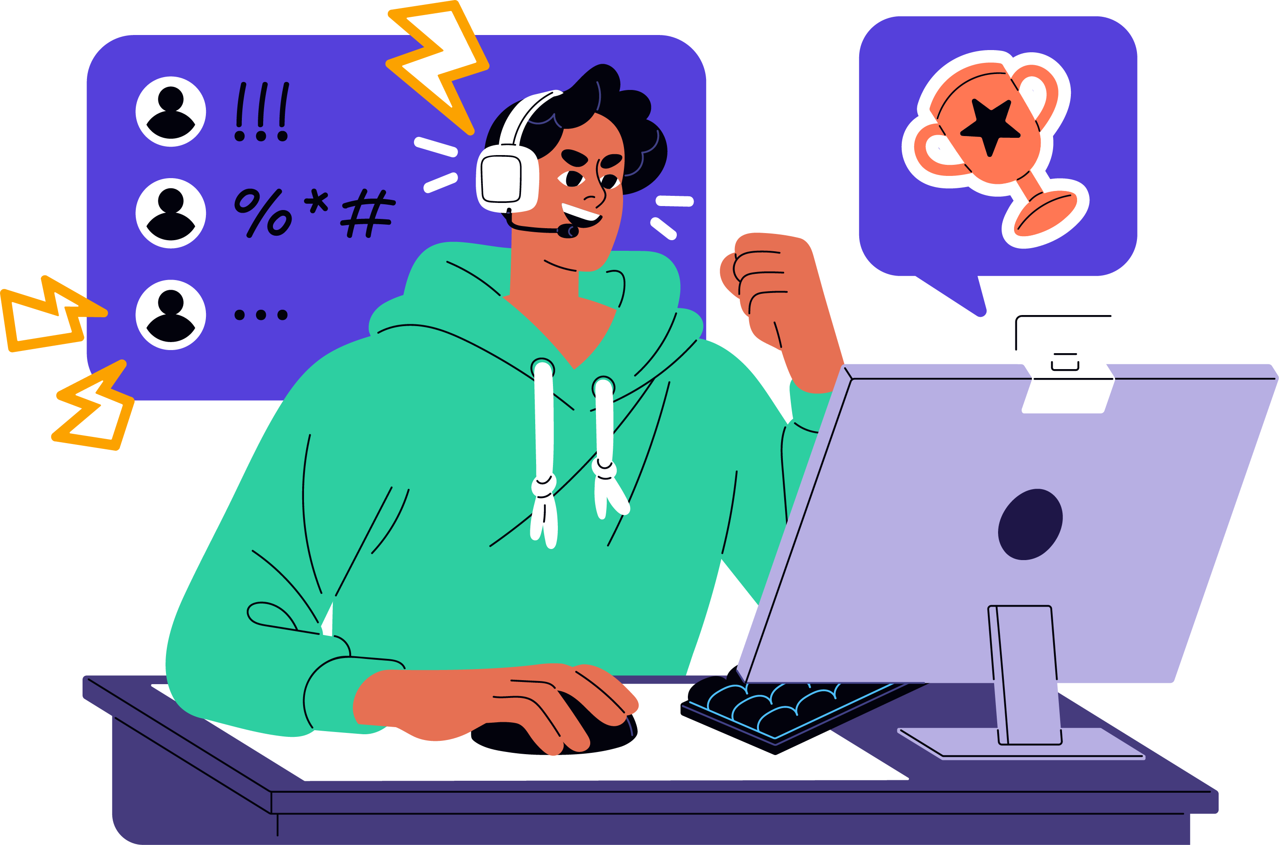
Зошто е важна безбедноста на Интернет?
Интернетот е моќна алатка, но доаѓа со ризици. Ајде да истражиме како да останеме безбедни.

Slide 3

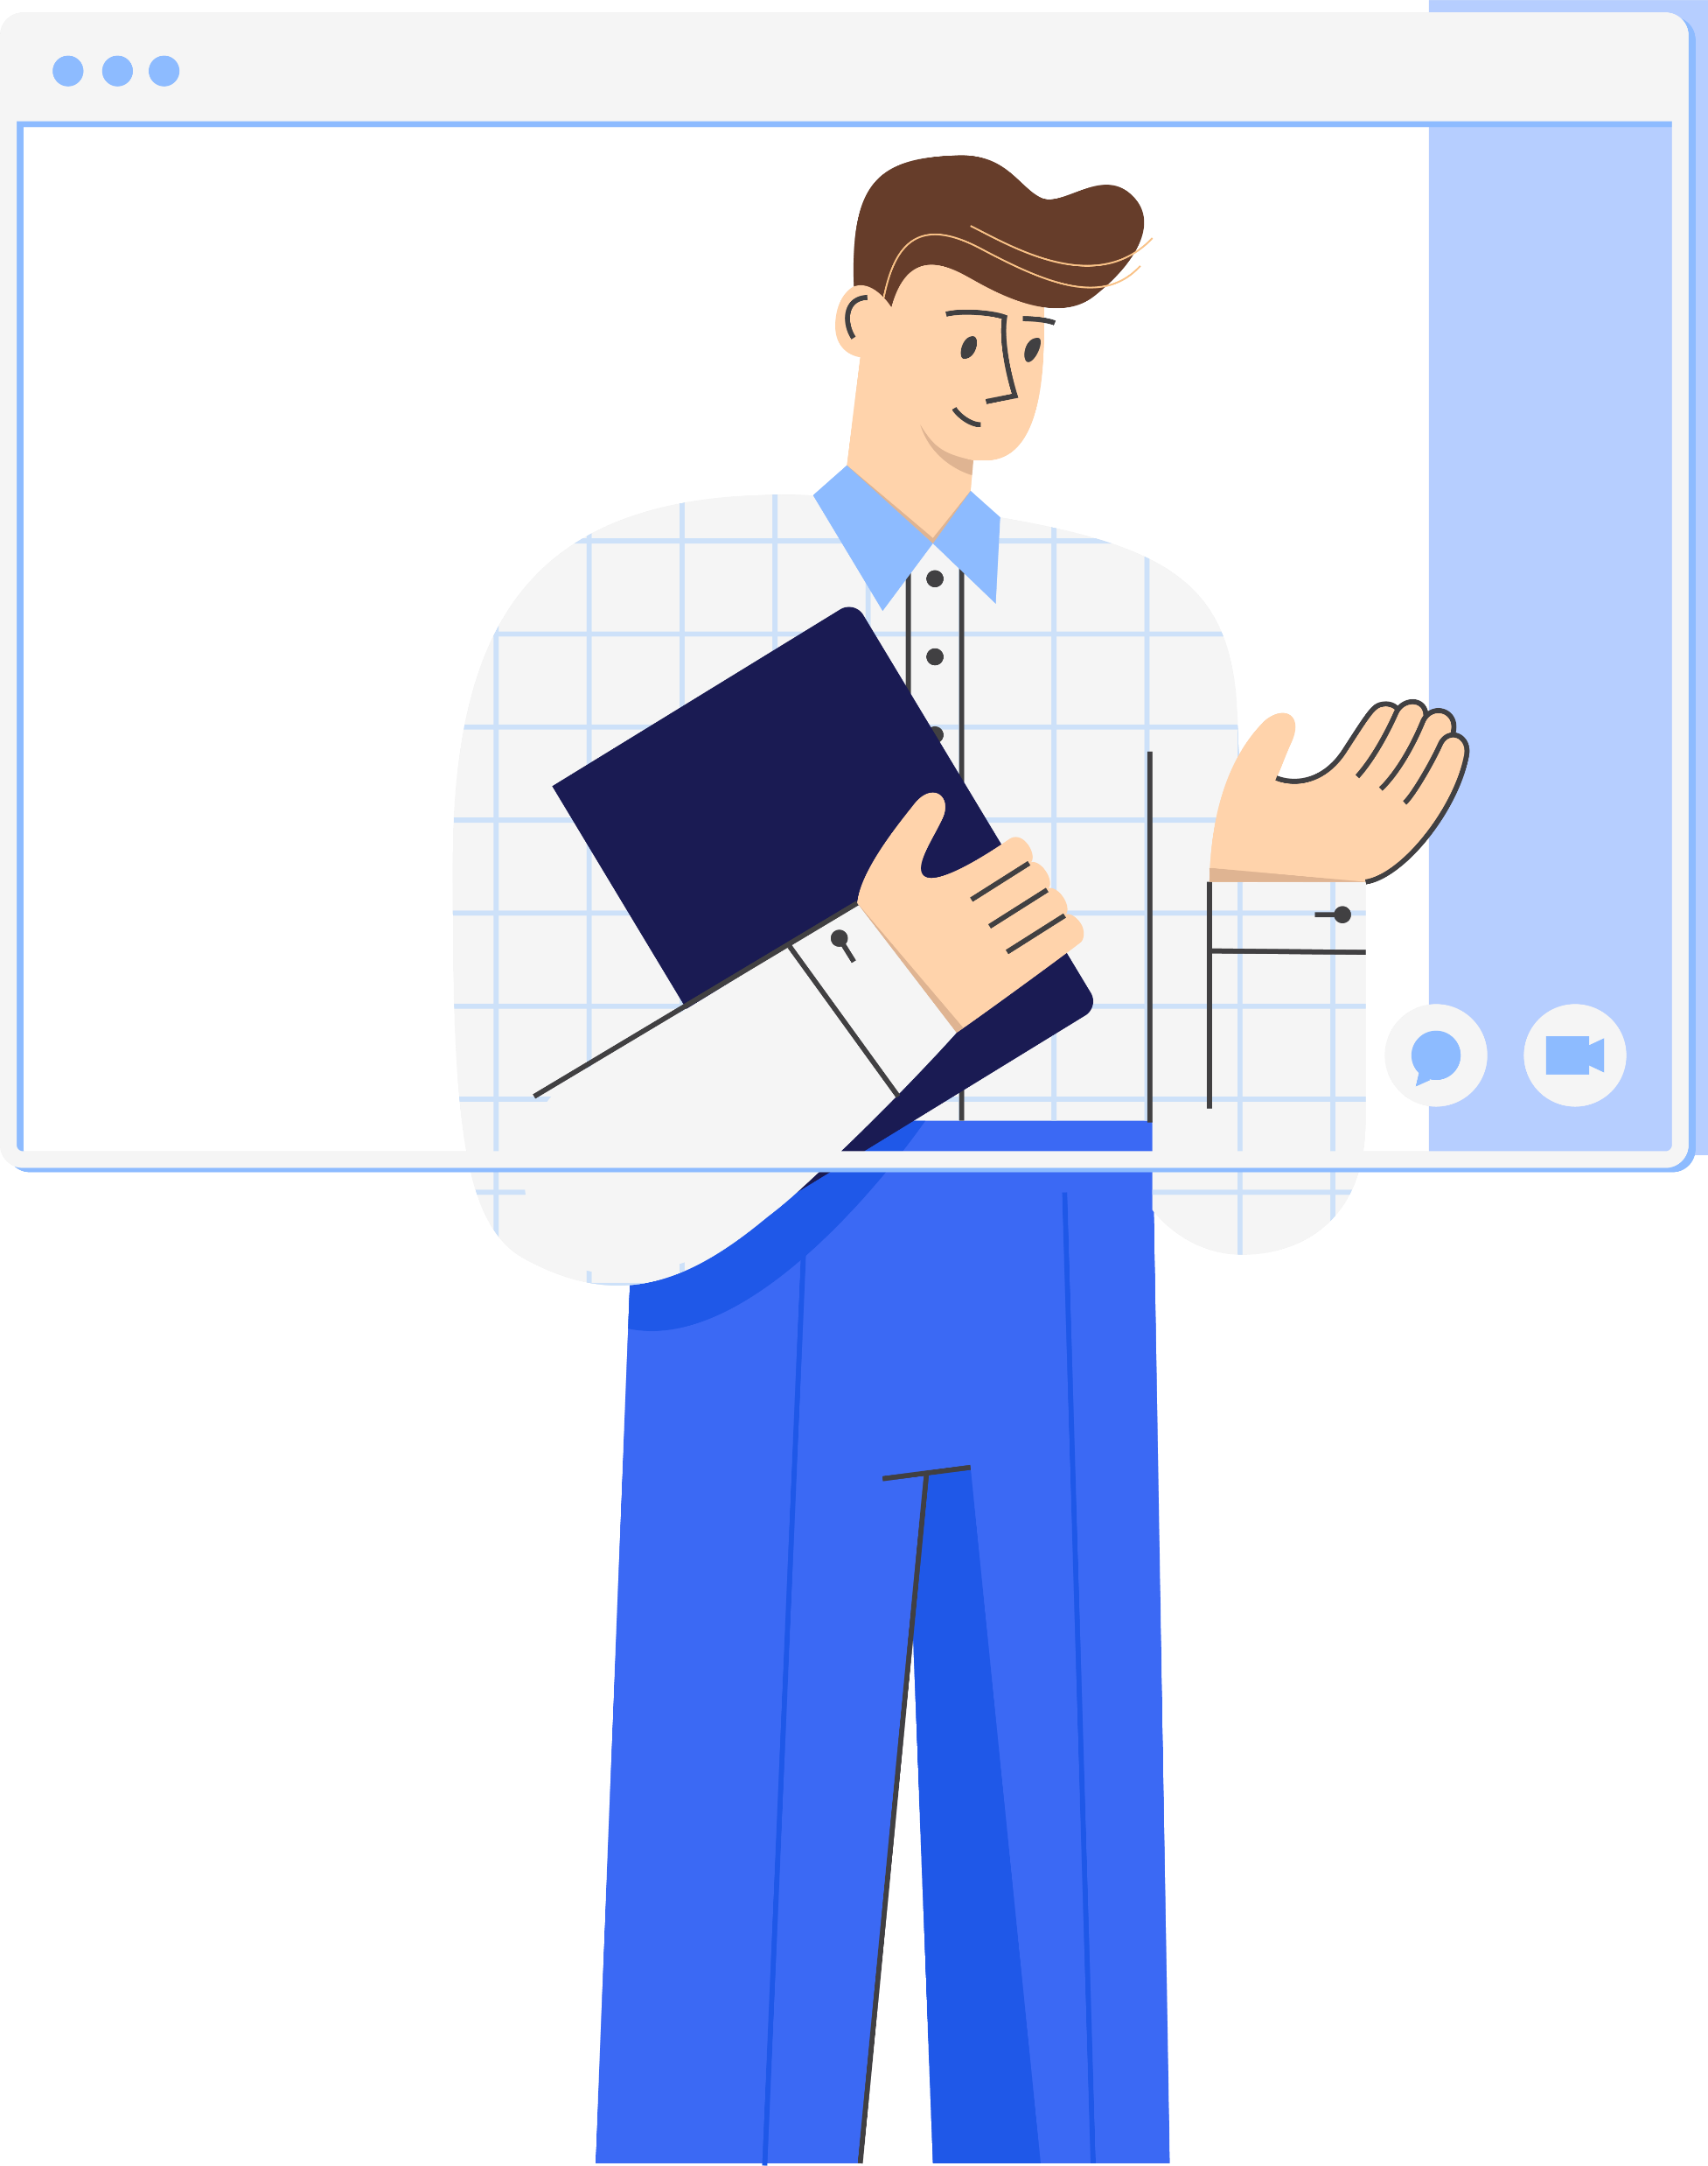
Што ќе покриеме
Ризици на интернетот
Безбедни однесувања онлајн
Сајбер-насилство и како да се справиме
Зачувување на личните информации
Поставување онлајн граници

Slide 4
Тинејџерите поминуваат во просек 7+ часа дневно на интернет. Како да останеме безбедни во овој дигитален пејзаж?

Slide 5
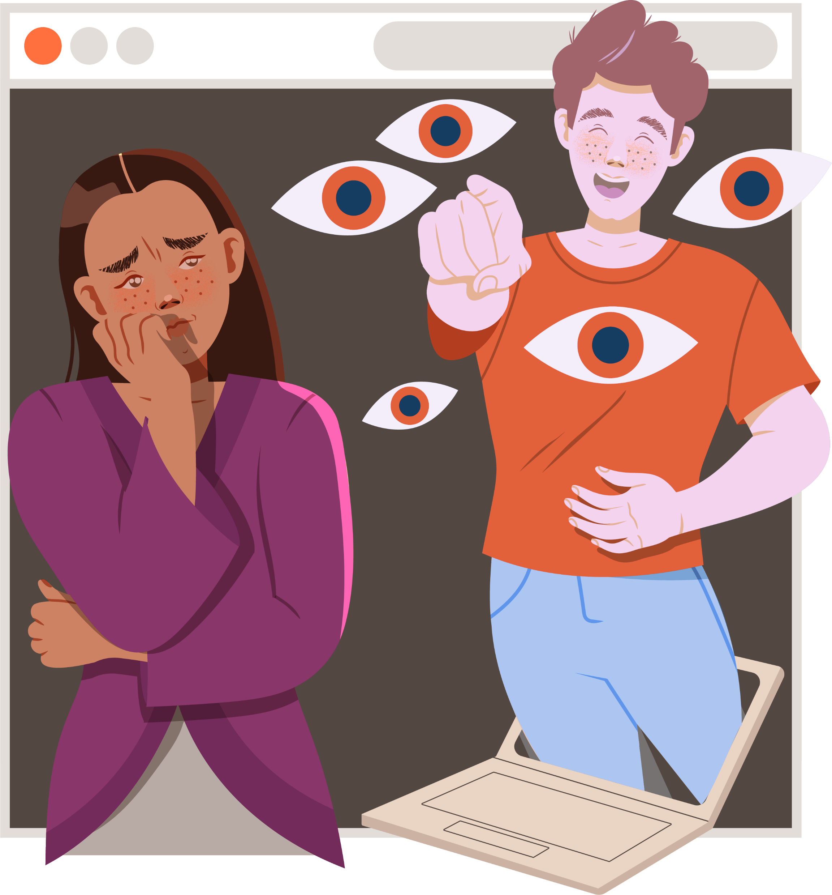
Кои се опасностите?
Сајбер-насилство
Фишинг измами
Несоодветна содржина
Онлајн предатори

Slide 6

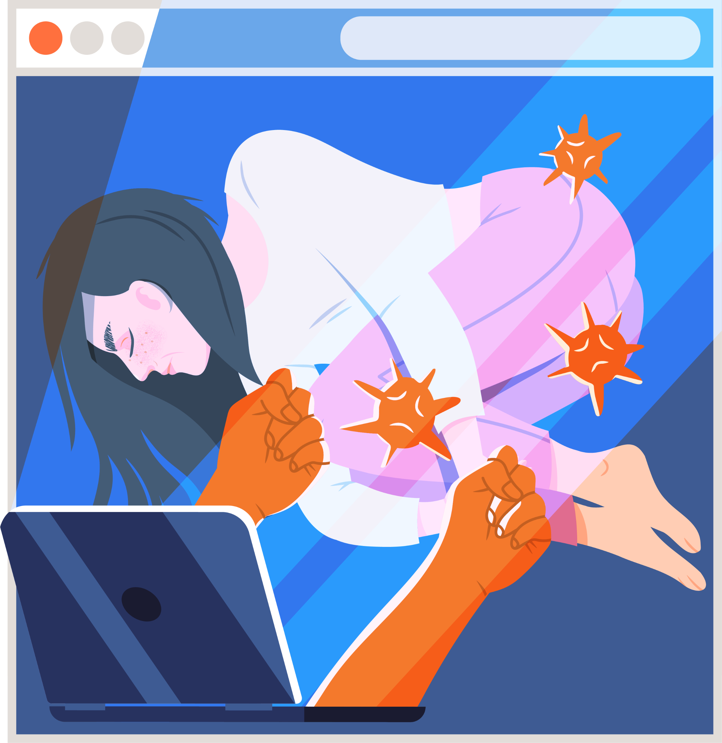
Што е сајбер-малтретирање?
Користење на технологија за вознемирување, заканување или засрамување некого. Тоа може да се случи на социјалните медиуми, платформите за игри или преку апликации за пораки.

Slide 7
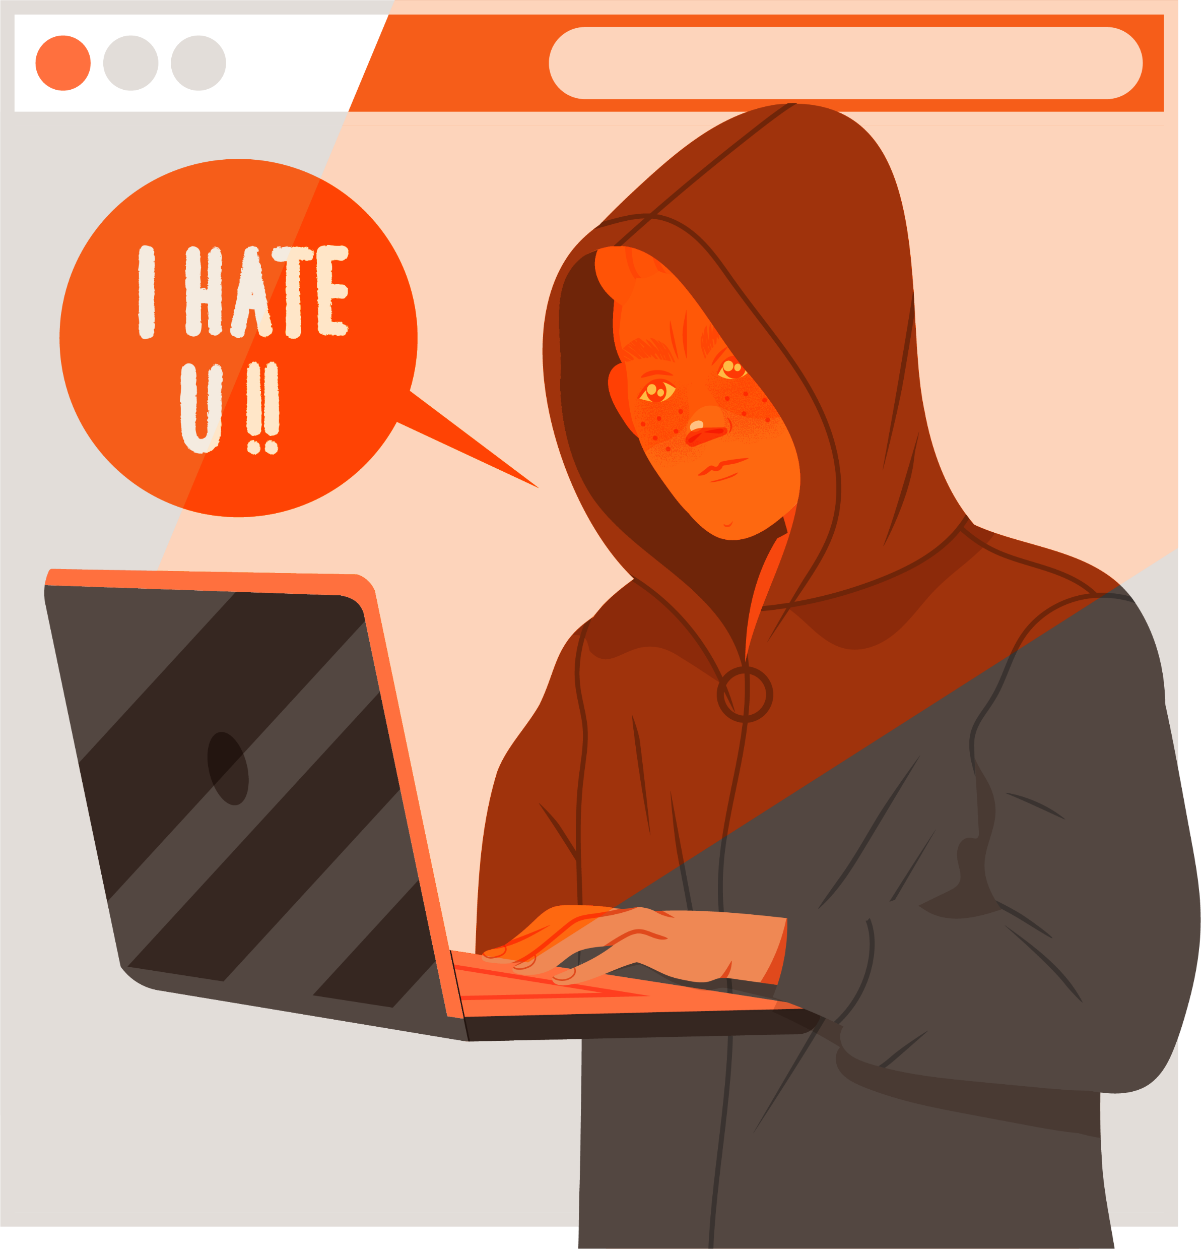
Знаци на сајбер малтретирање
Постојани навредливи пораки
Ширење лажни информации
Исклучувајќи ги другите онлајн
Повлекување од семејството и пријателите
Избегнување на училиште, клубови, спортови или активности

Slide 8
Како да се заштитиме?

Slide 9
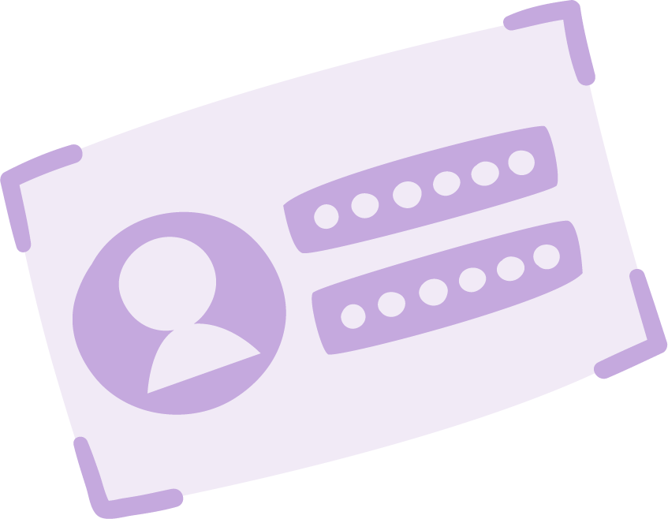

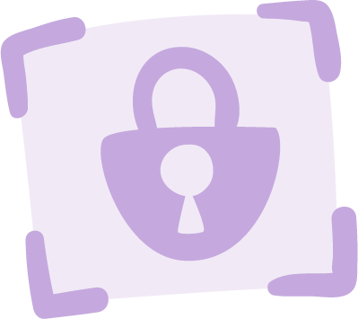
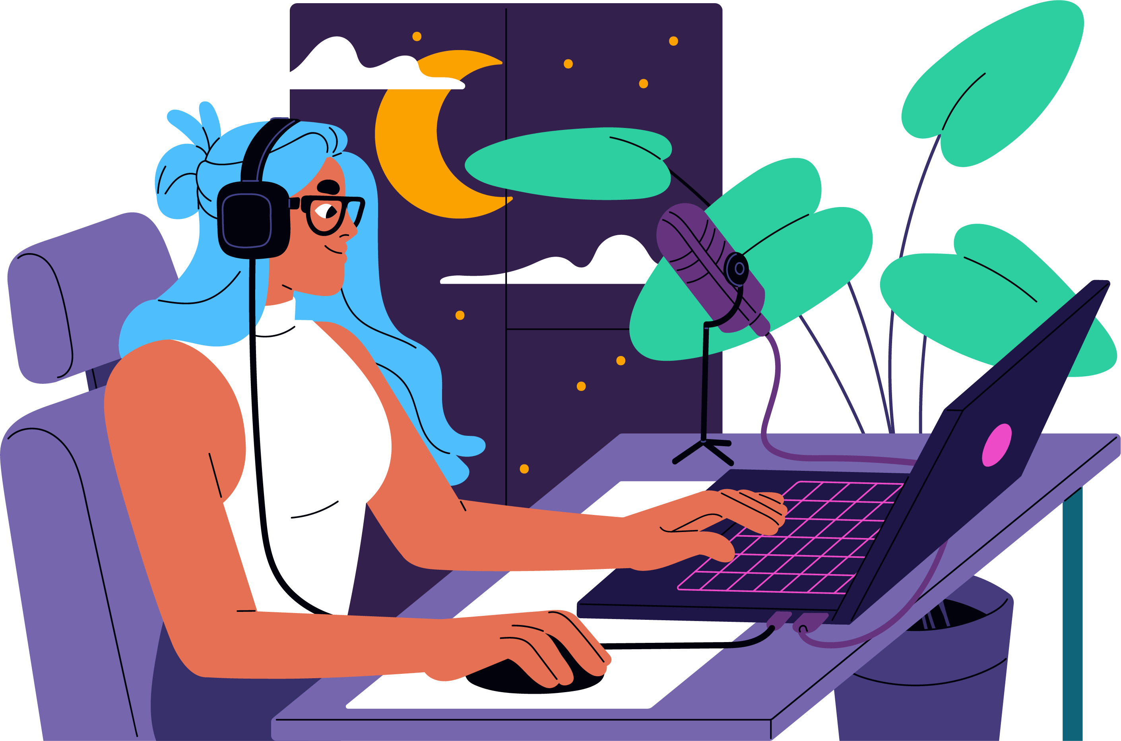
Чекори на преземање
Не одговарајте и не возвраќајте
Зачувајте докази (скриншотови)
Блокирајте/пријавете го лицето
Разговарајте со возрасно лице на кое му верувате

Slide 10

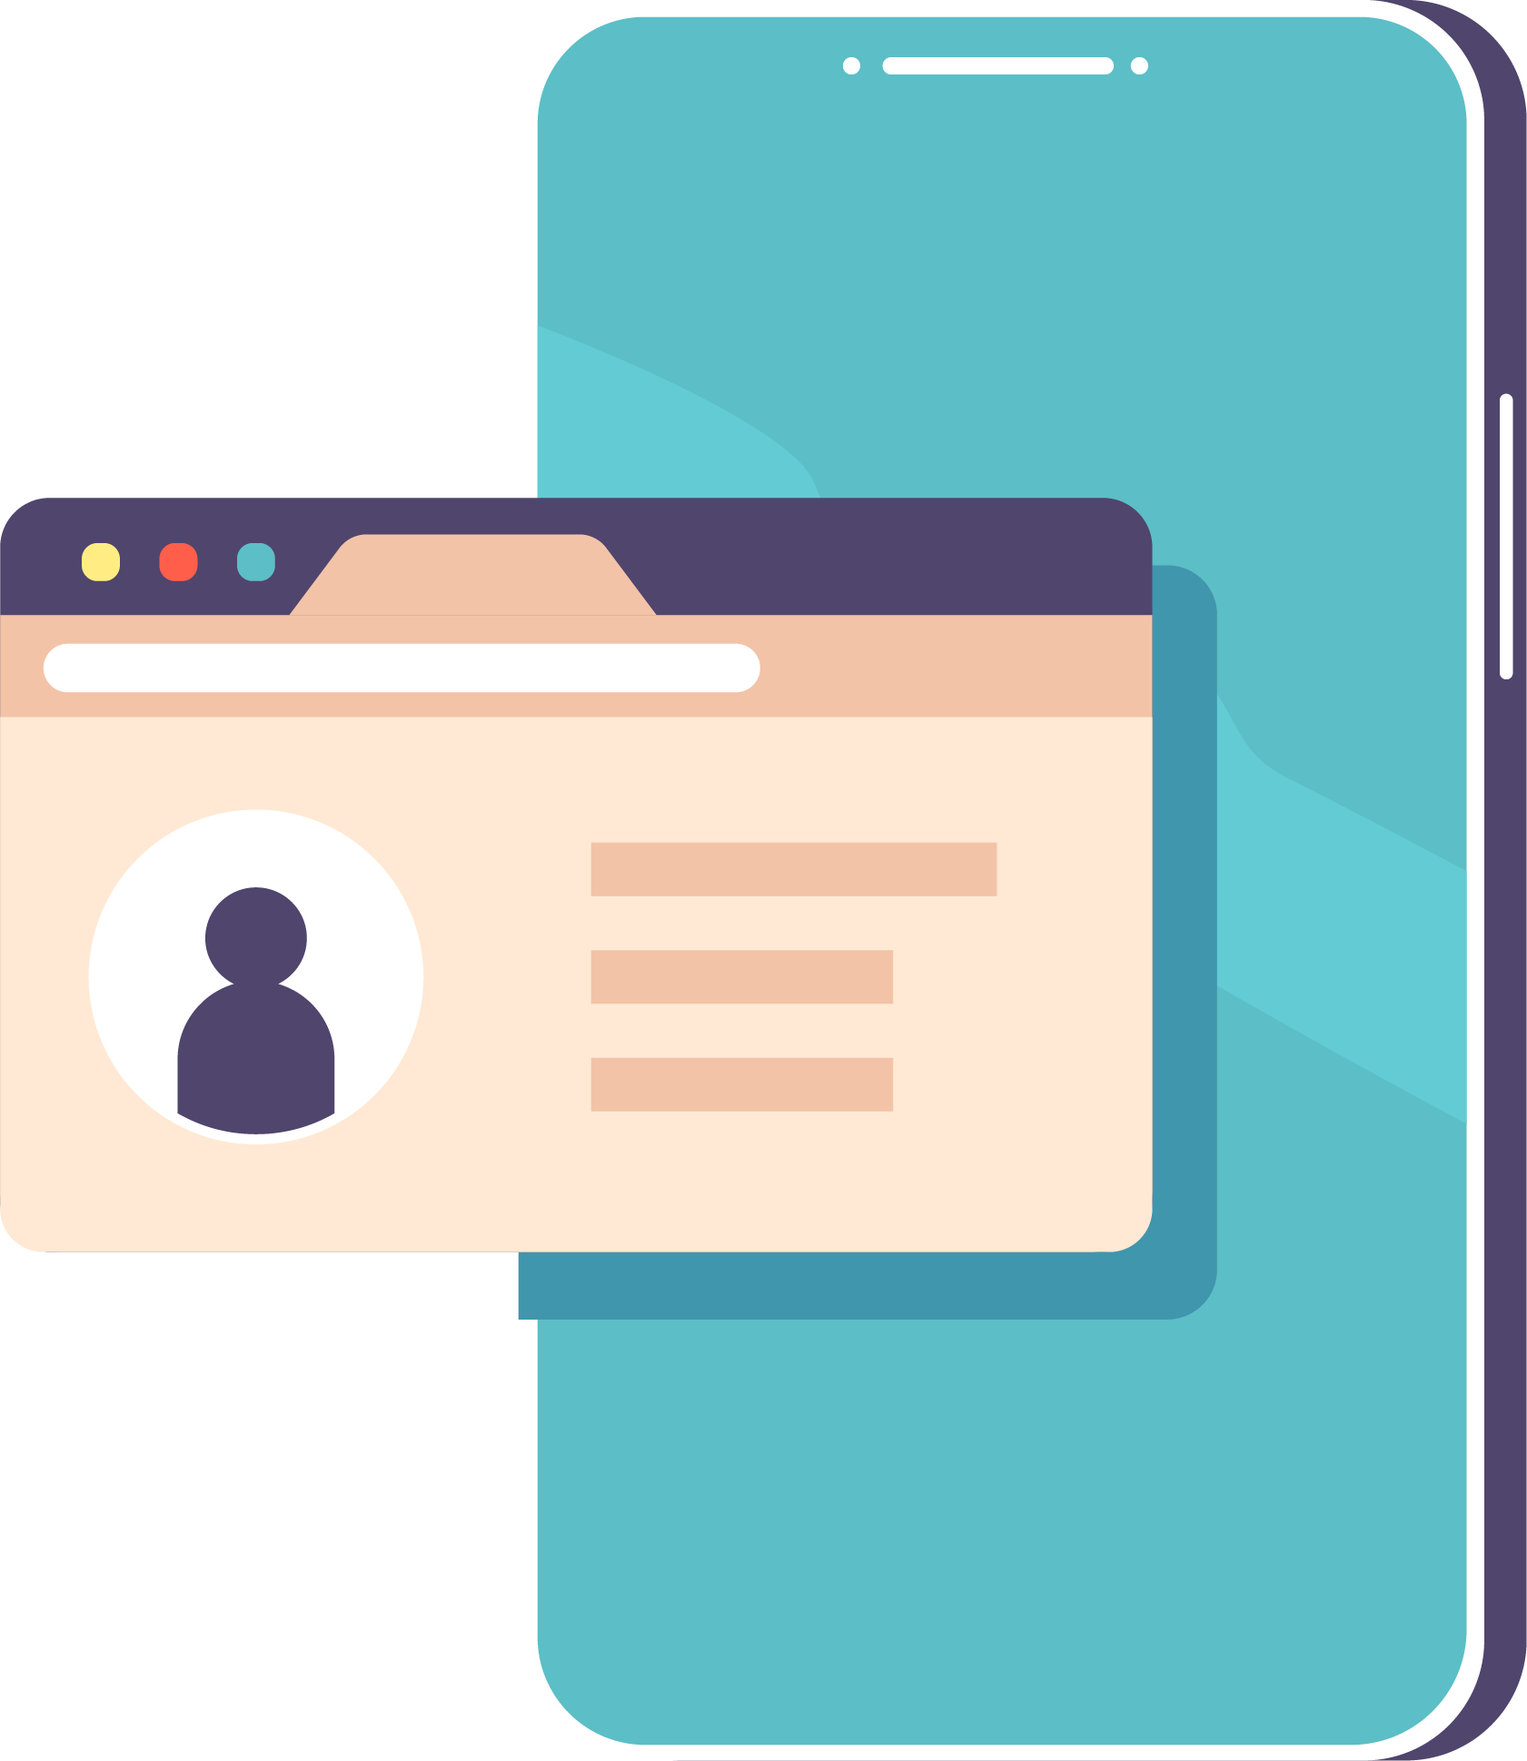

Што се фишинг измами?
Фишинг е кога измамниците ве мамат да дадете свои лични информации, како лозинки или банкарски податоци.

Slide 11
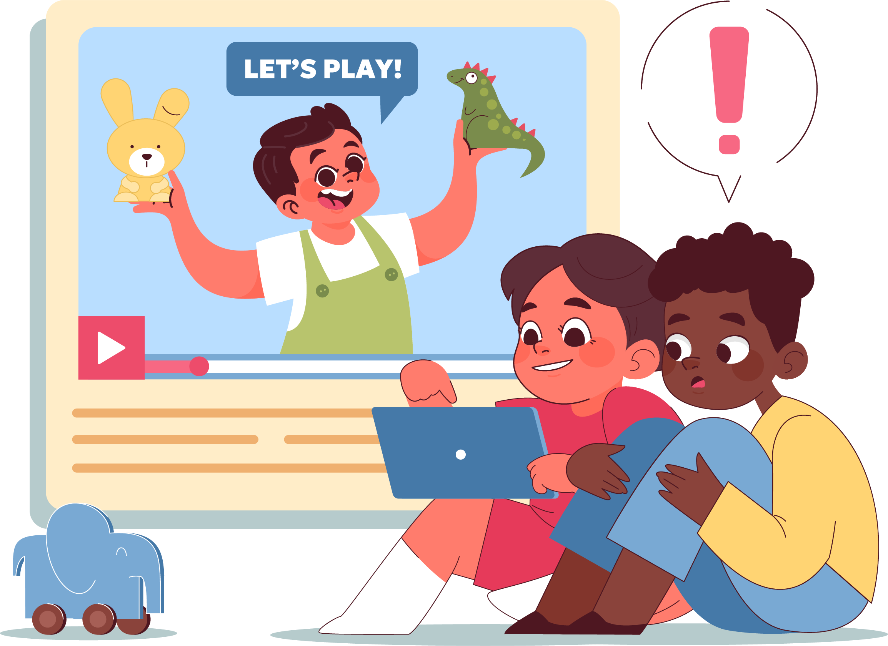
Како да забележите измама?
Прво, важно е да барате сомнителни линкови. Потоа, треба да проверите дали има граматички грешки. И на крај, треба да бидете сигурни дека нема да споделувате лични информации без да го потврдите изворот.

Slide 12
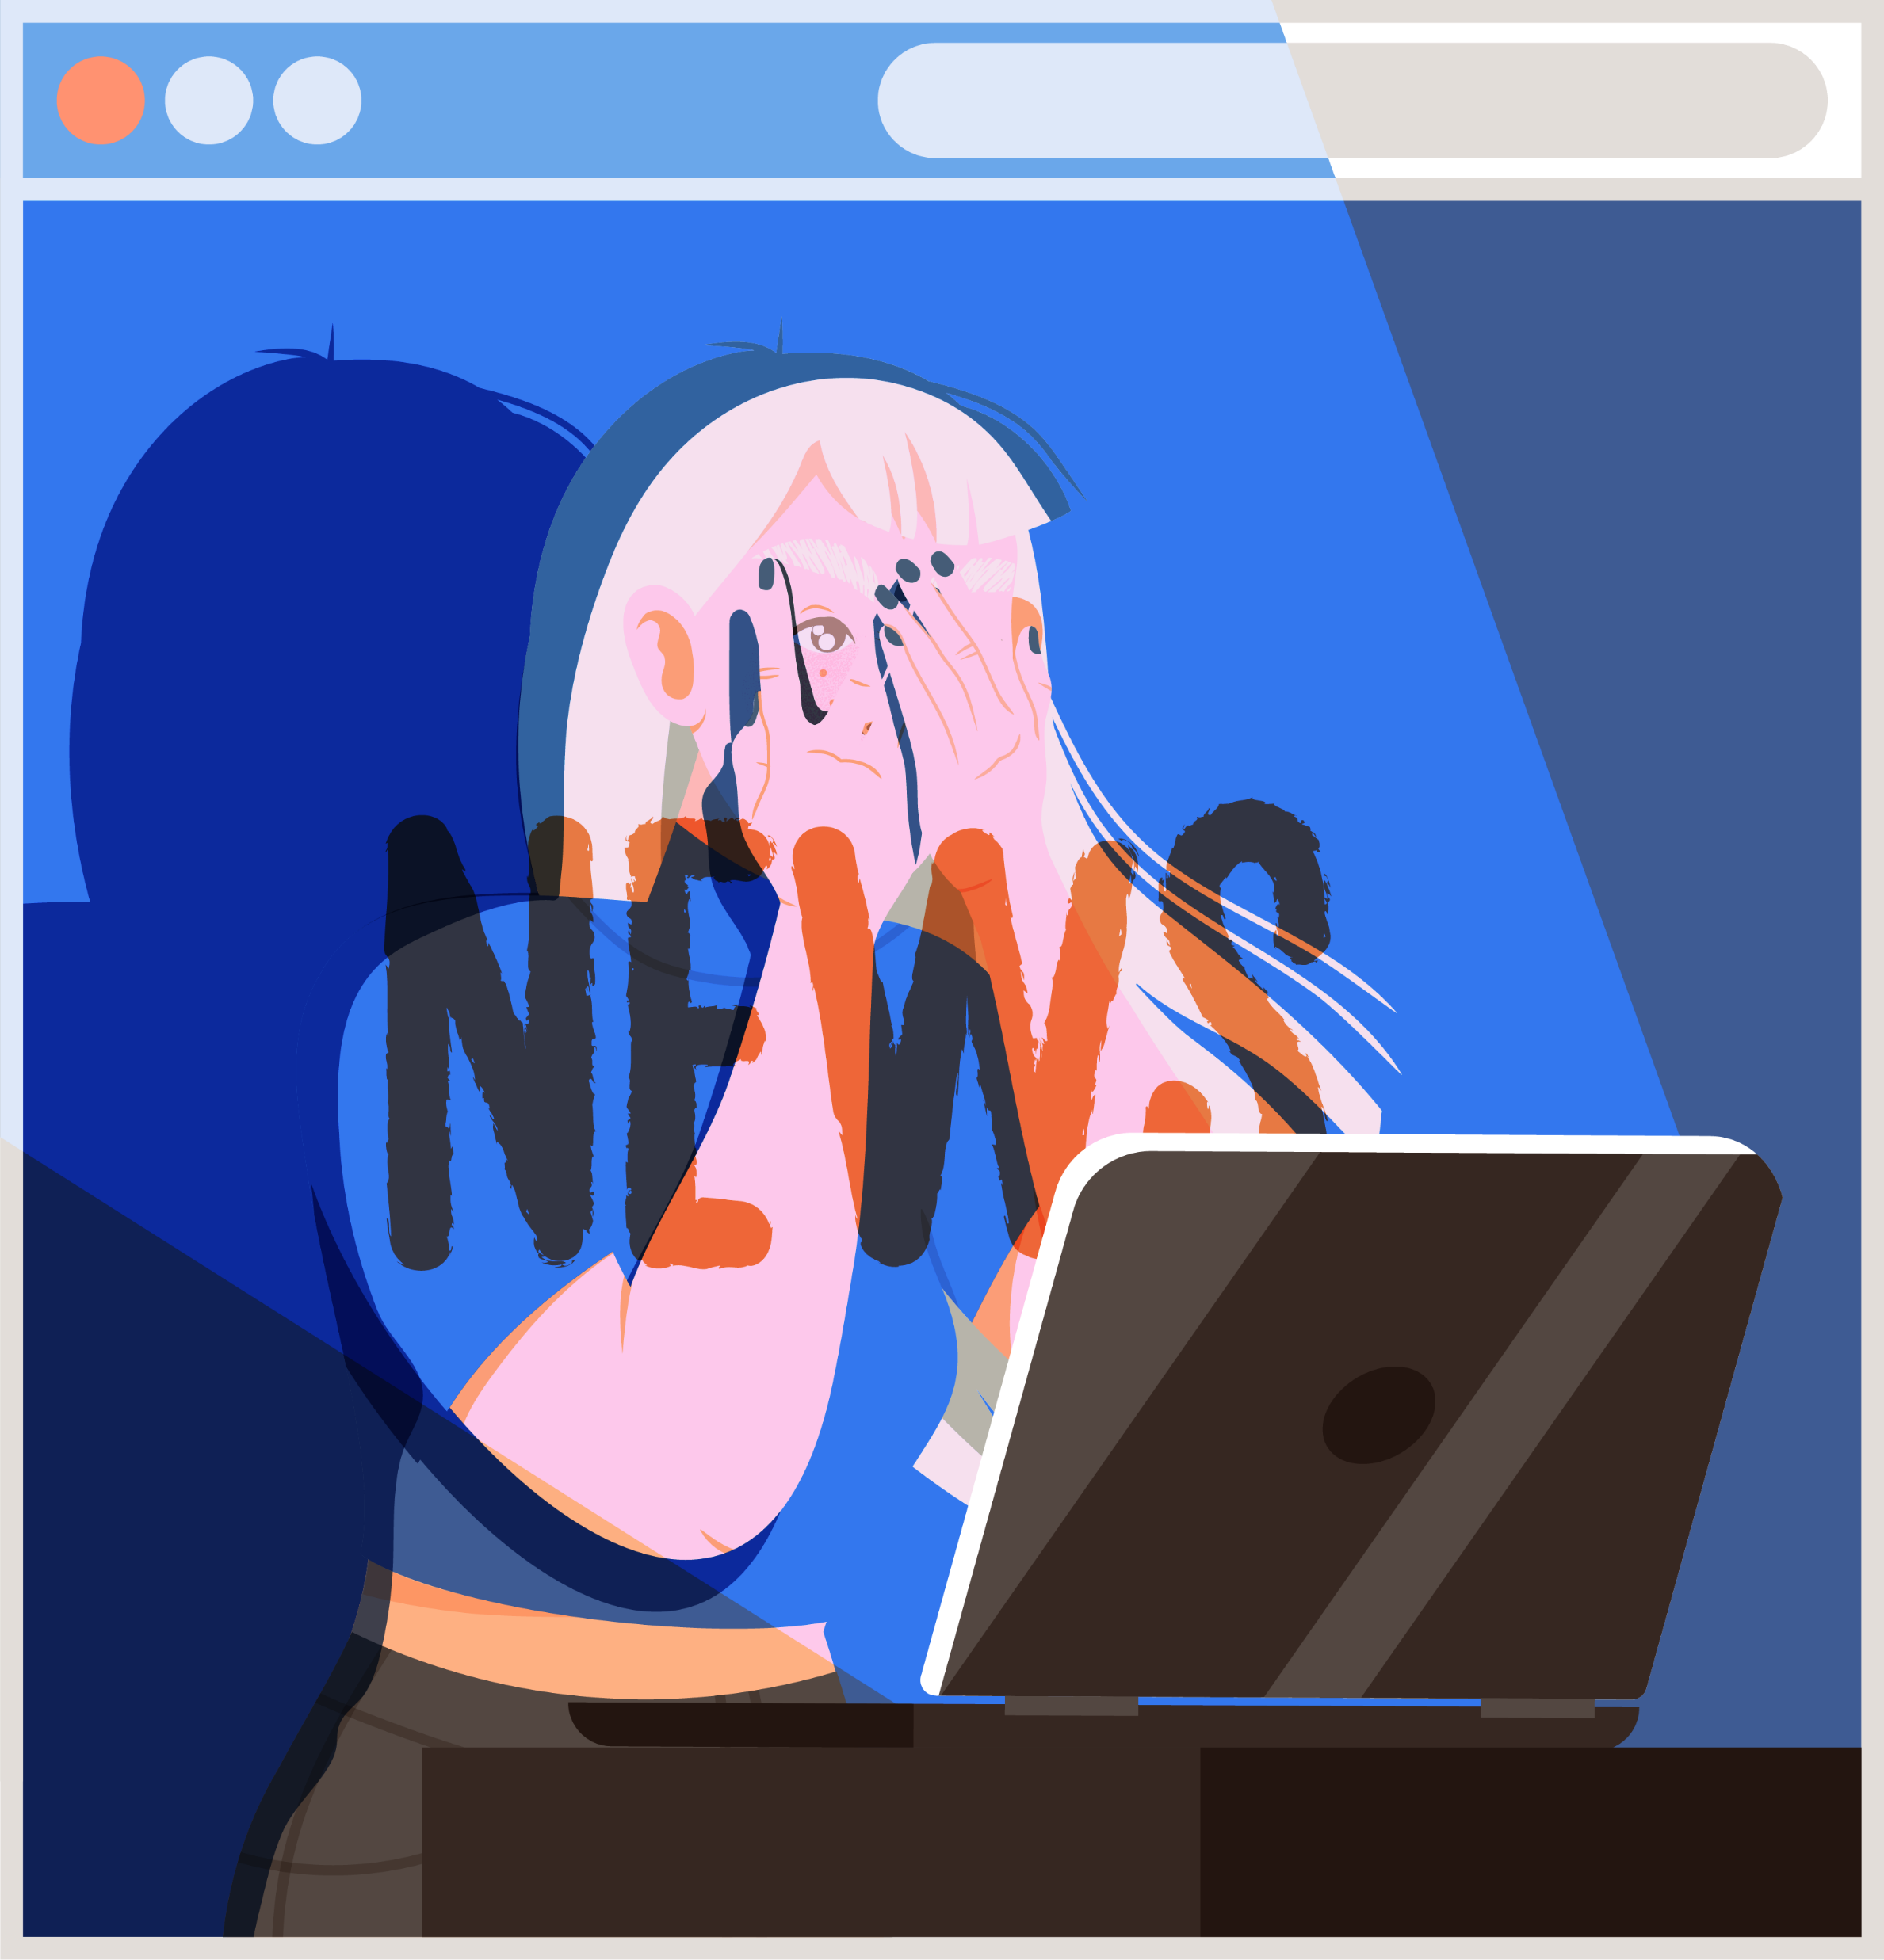
Справување со несоодветна содржина
Ако видите нешто вознемирувачко или несоодветно, главната работа што мора да ја направите е да не се занимавате со тоа. Пријавувањето на платформата помага да се отстранат содржините од тој тип.

Slide 13
Приватност онлајн

Slide 14
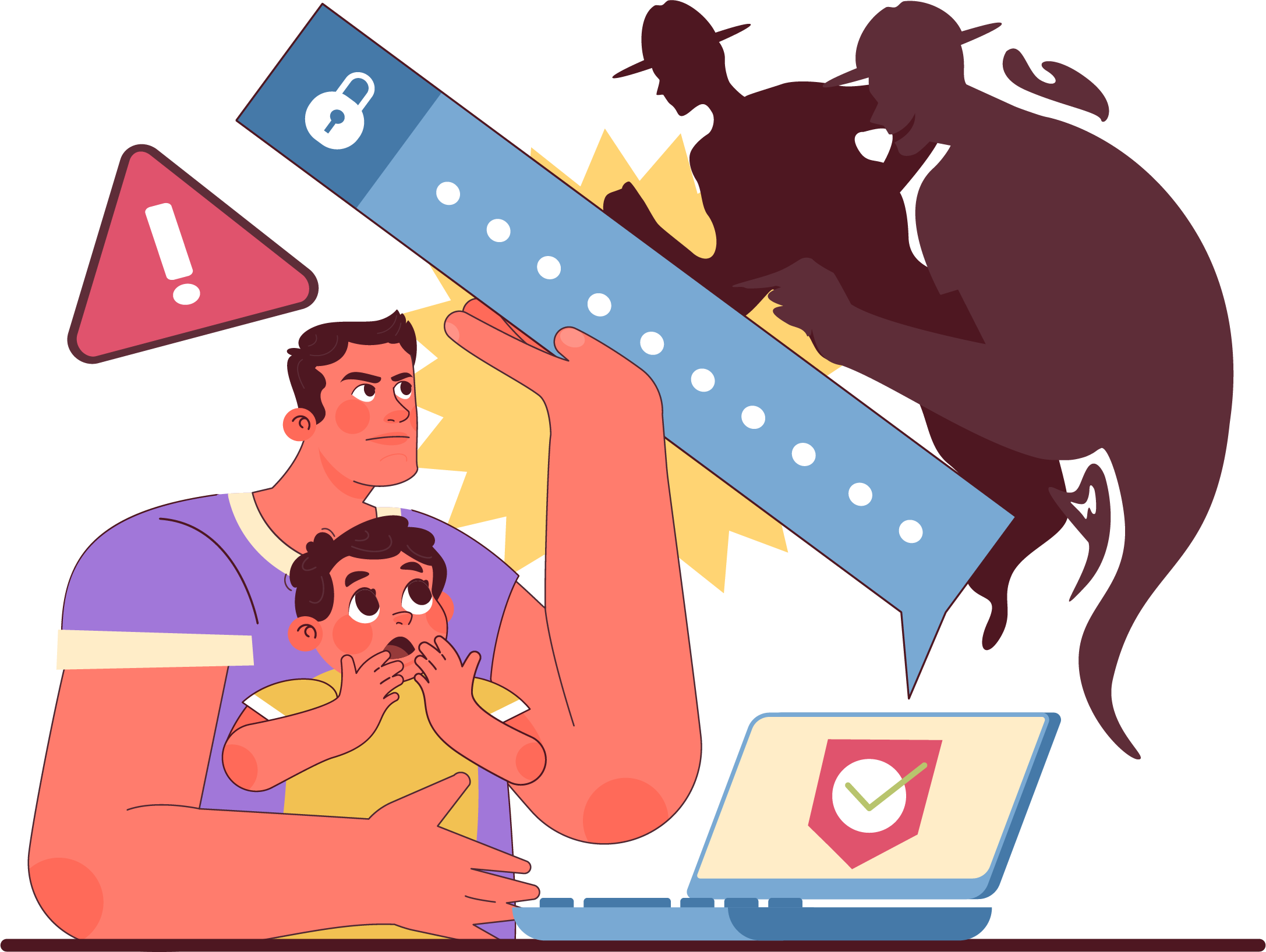
Зошто е важна приватноста?
Вашите лични податоци се вредни. Нивната заштита ве штити од кражба на идентитет и онлајн предатори.

Slide 15
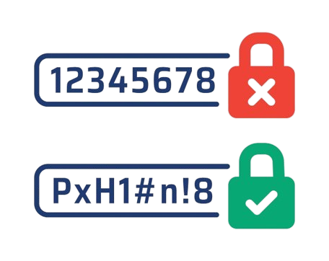
Креирање безбедни лозинки
Користете мешавина од букви, бројки и симболи
Избегнувајте користење на лични податоци
Редовно менувајте ги лозинките
Не ги споделувајте лозинките со други

Slide 16
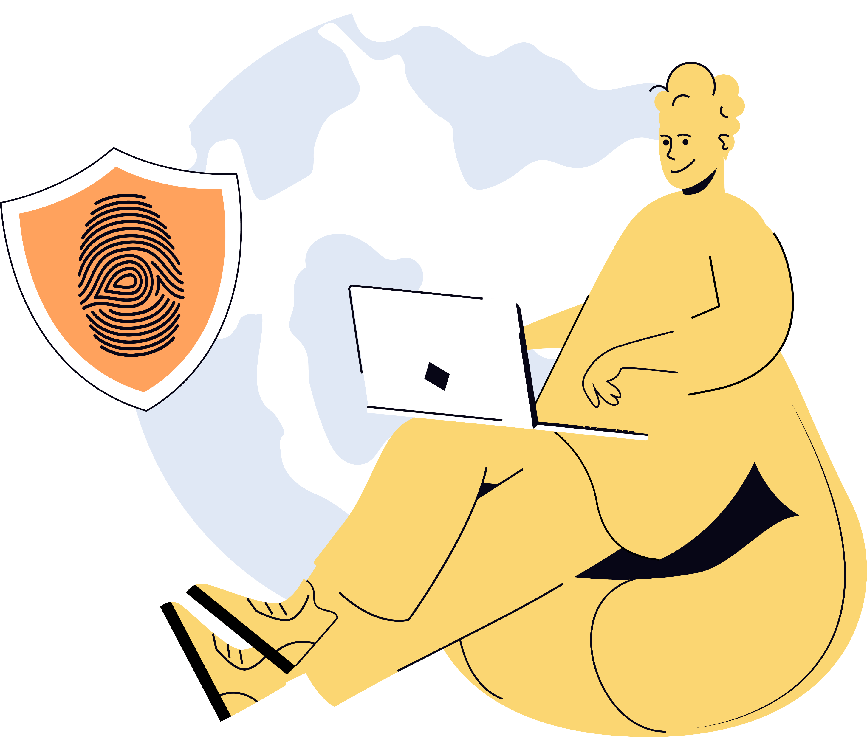
Ризици од прекумерно споделување
Објавувањето премногу информации може да ве направи ранливи на измами или предатори. Чувајте ги деталите за вашиот живот приватно.

Slide 17
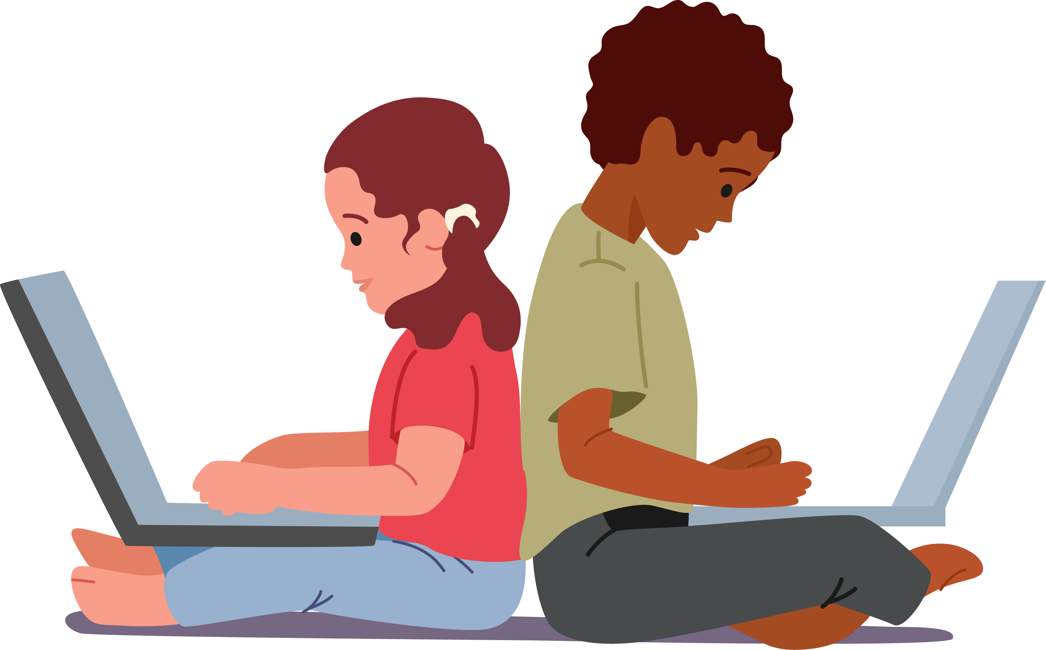
Останување безбедни на социјалните медиуми
Поставете ги вашите профили приватни
Бидете внимателни кој прифаќате како пријател или следбеник
Размислете пред да објавите
Знајте како да пријавите, блокирате и филтрирате содржина

Slide 18
Онлајн граници

Slide 19
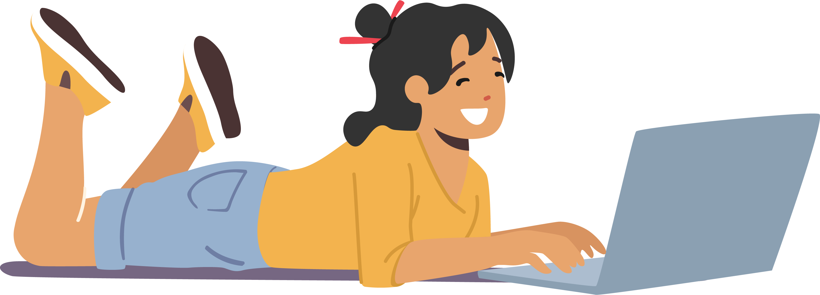
Поставување граници
Во ред е да се каже не за споделување работи на интернет, дури и со пријателите. Вашата безбедност е на прво место.

Slide 20
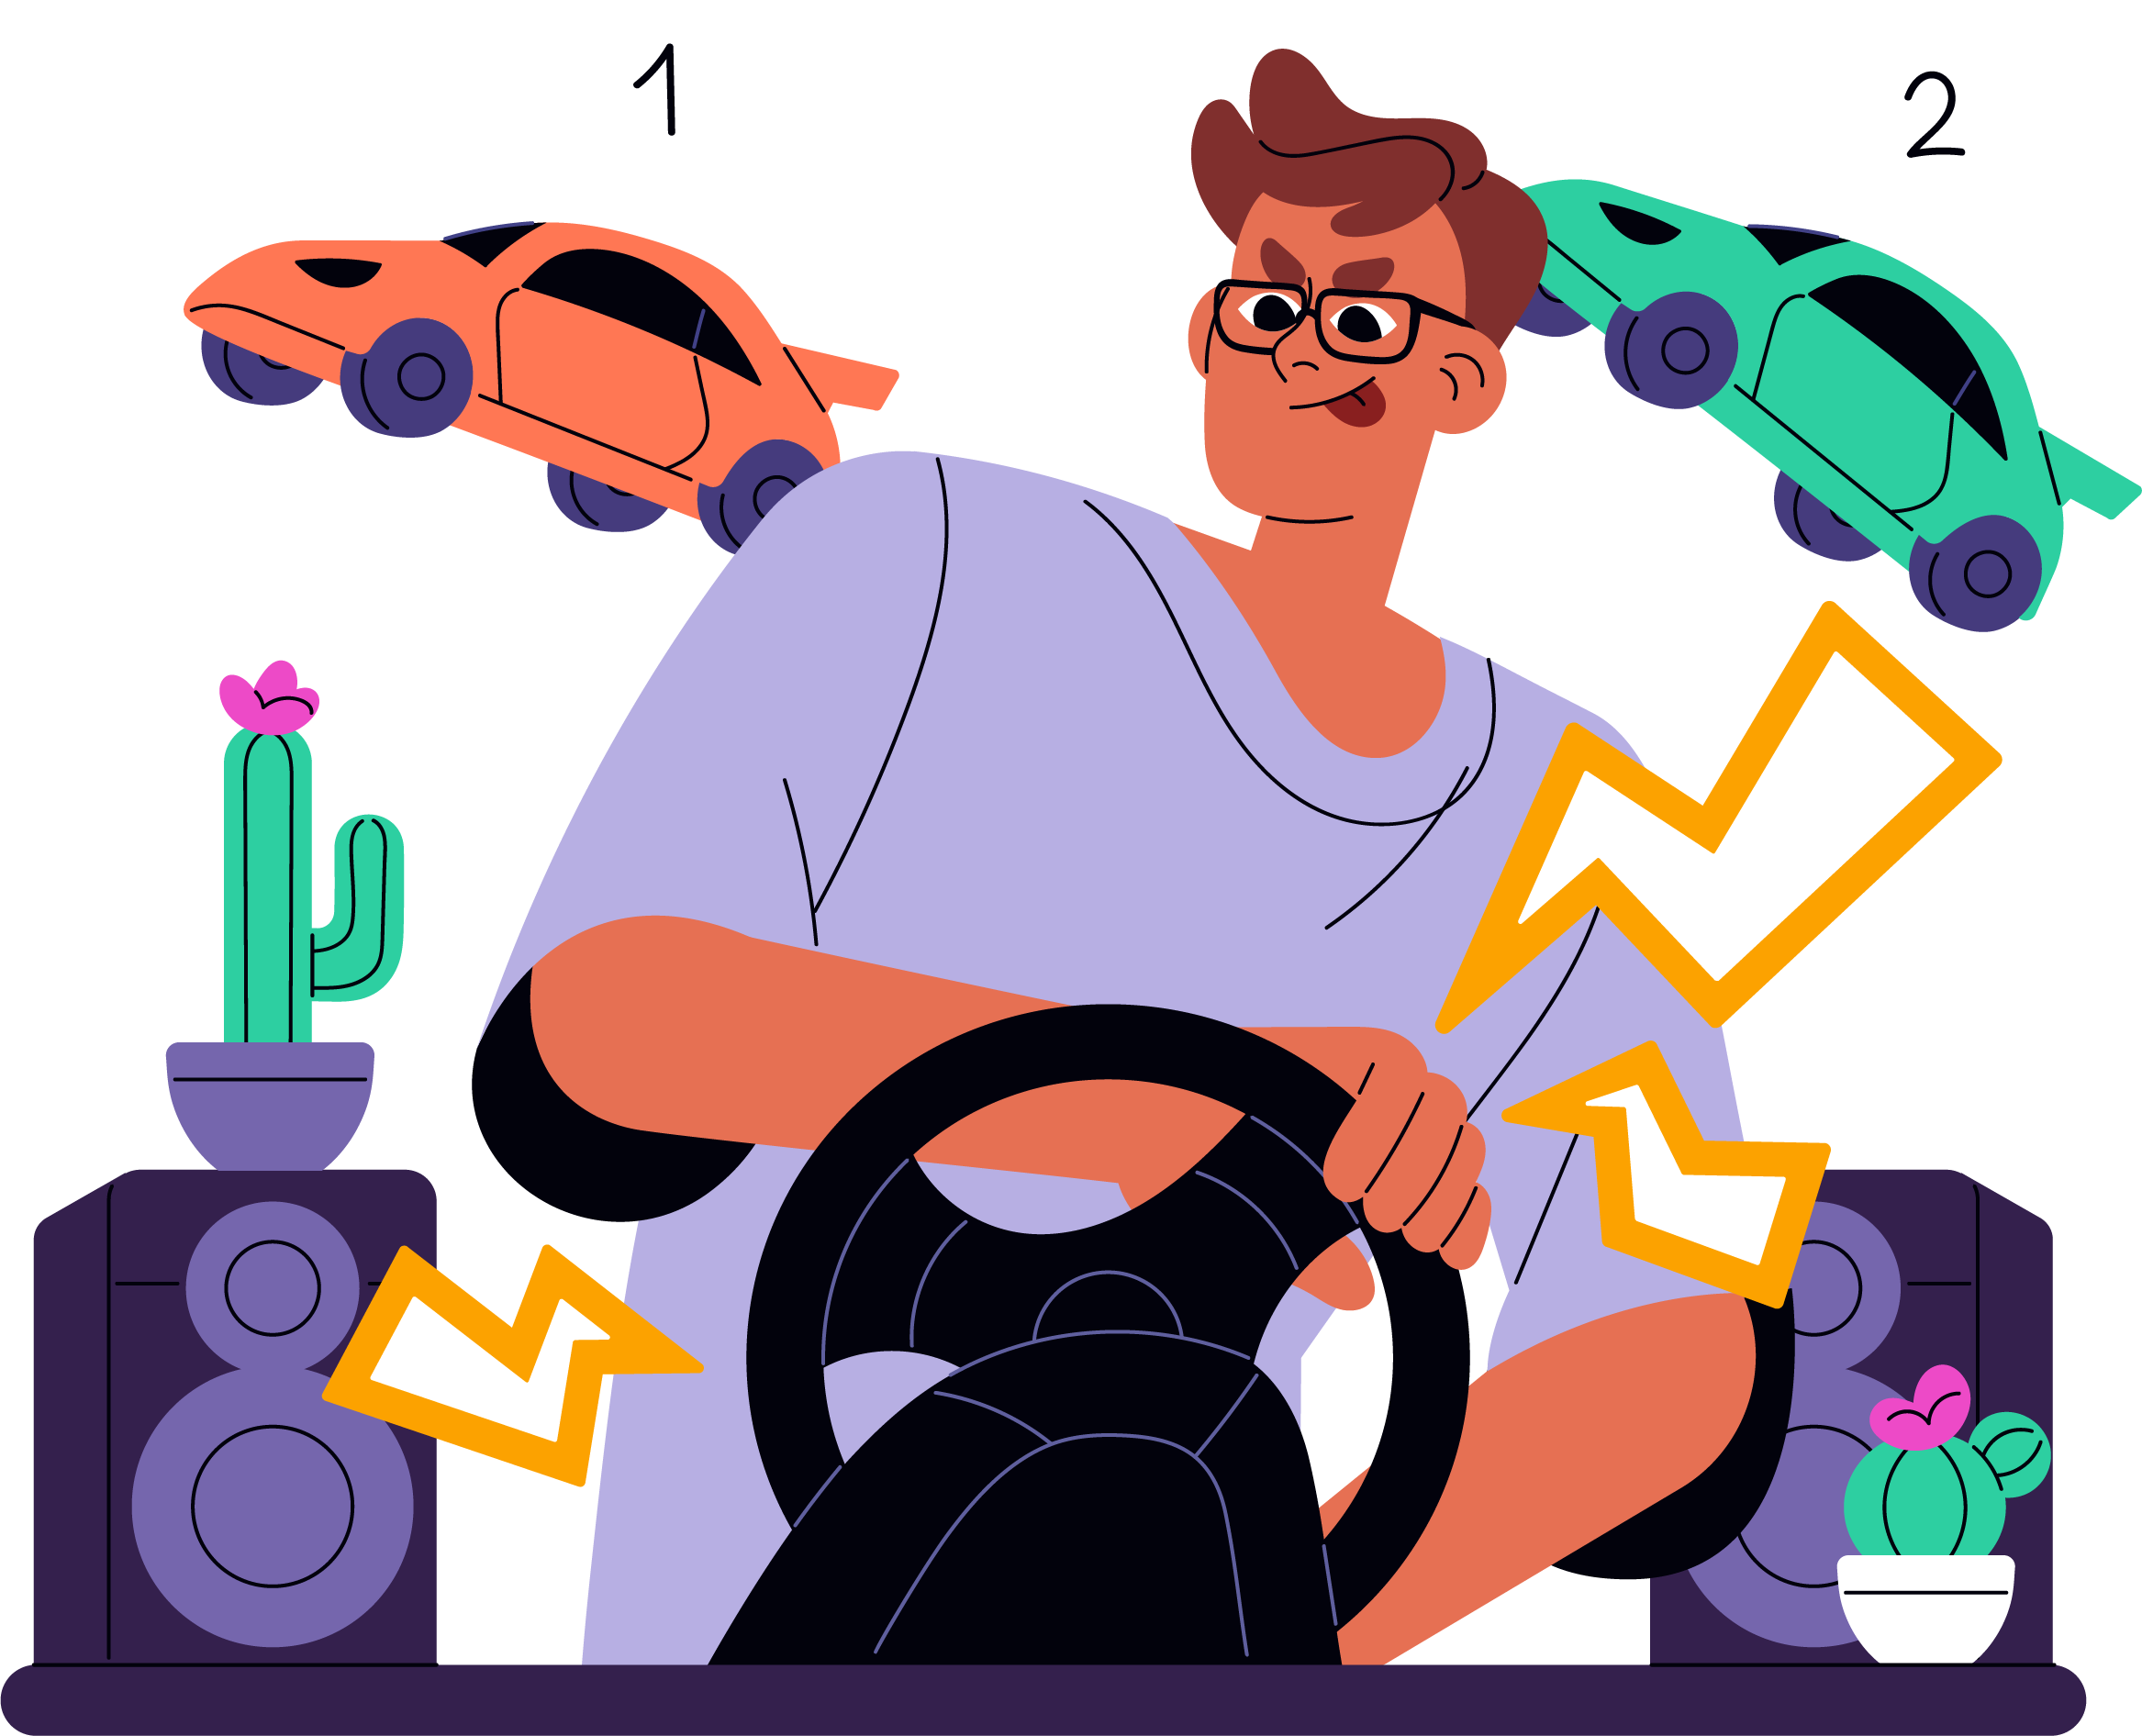
Безбедност при ‘гејминг’ - Паметно играње
Не споделувајте лични информации со други играчи
Пријавете ги навредливите играчи
Внимавајте на купувањата во играта
Користете VPN кога играте онлајн

Slide 21
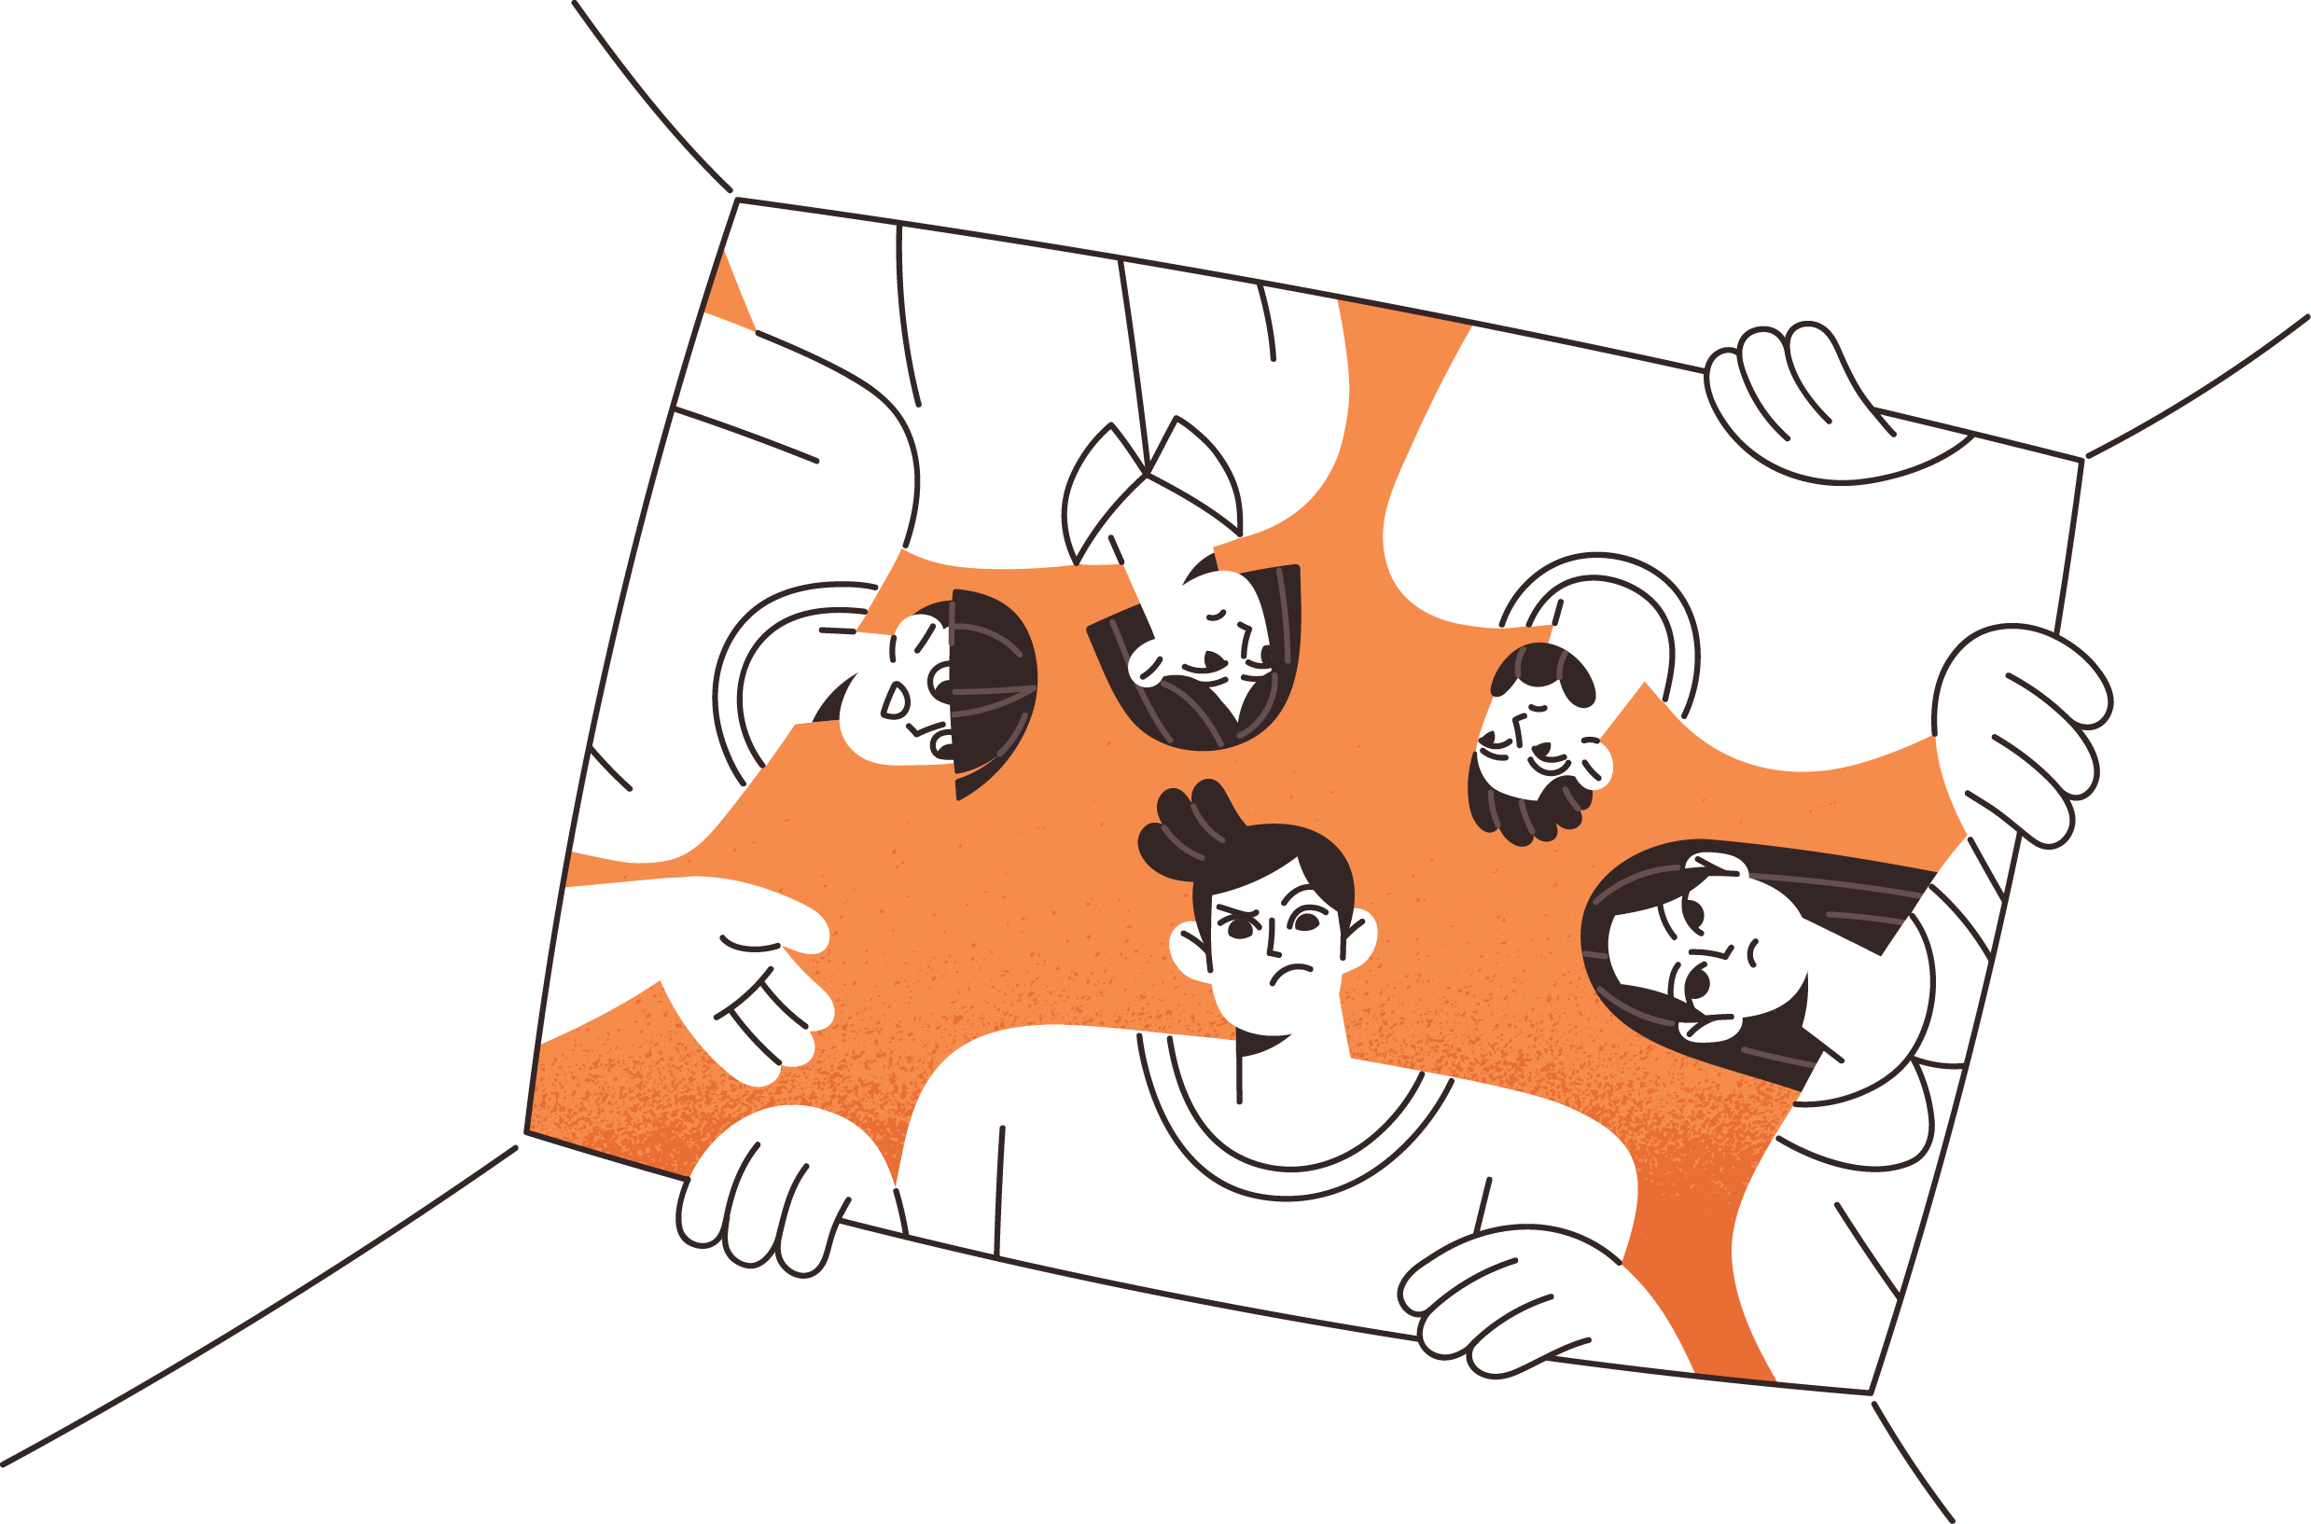
Што е ’grooming’?
’Grooming’ е кога некој гради доверба за да ве искористува или да ви наштети. Научете да препознавате сомнителни однесувања.

Slide 22
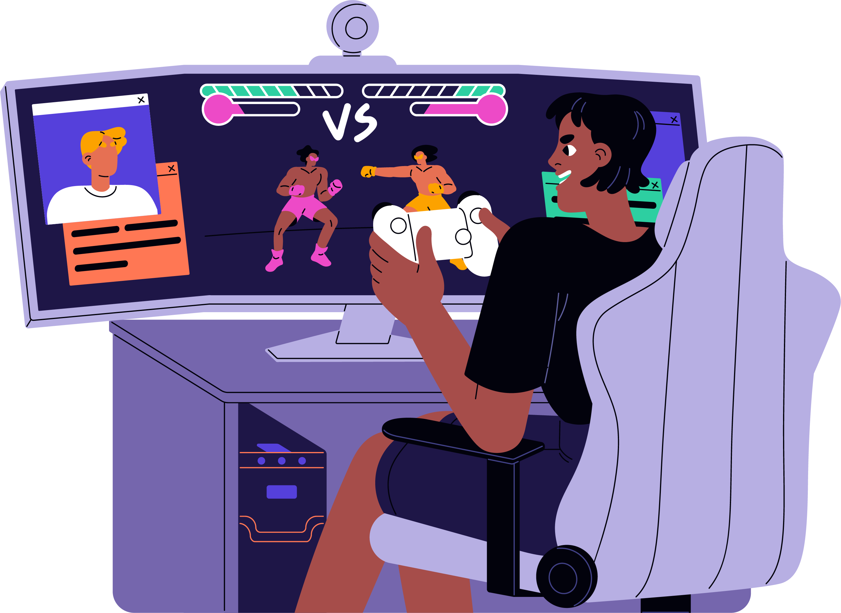
Свесност за време пред екранот
Балансот е клучен. Премногу време поминато пред екранот може да влијае на вашето ментално и физичко здравје.

Slide 23
Основи на сајбер безбедноста

Slide 24


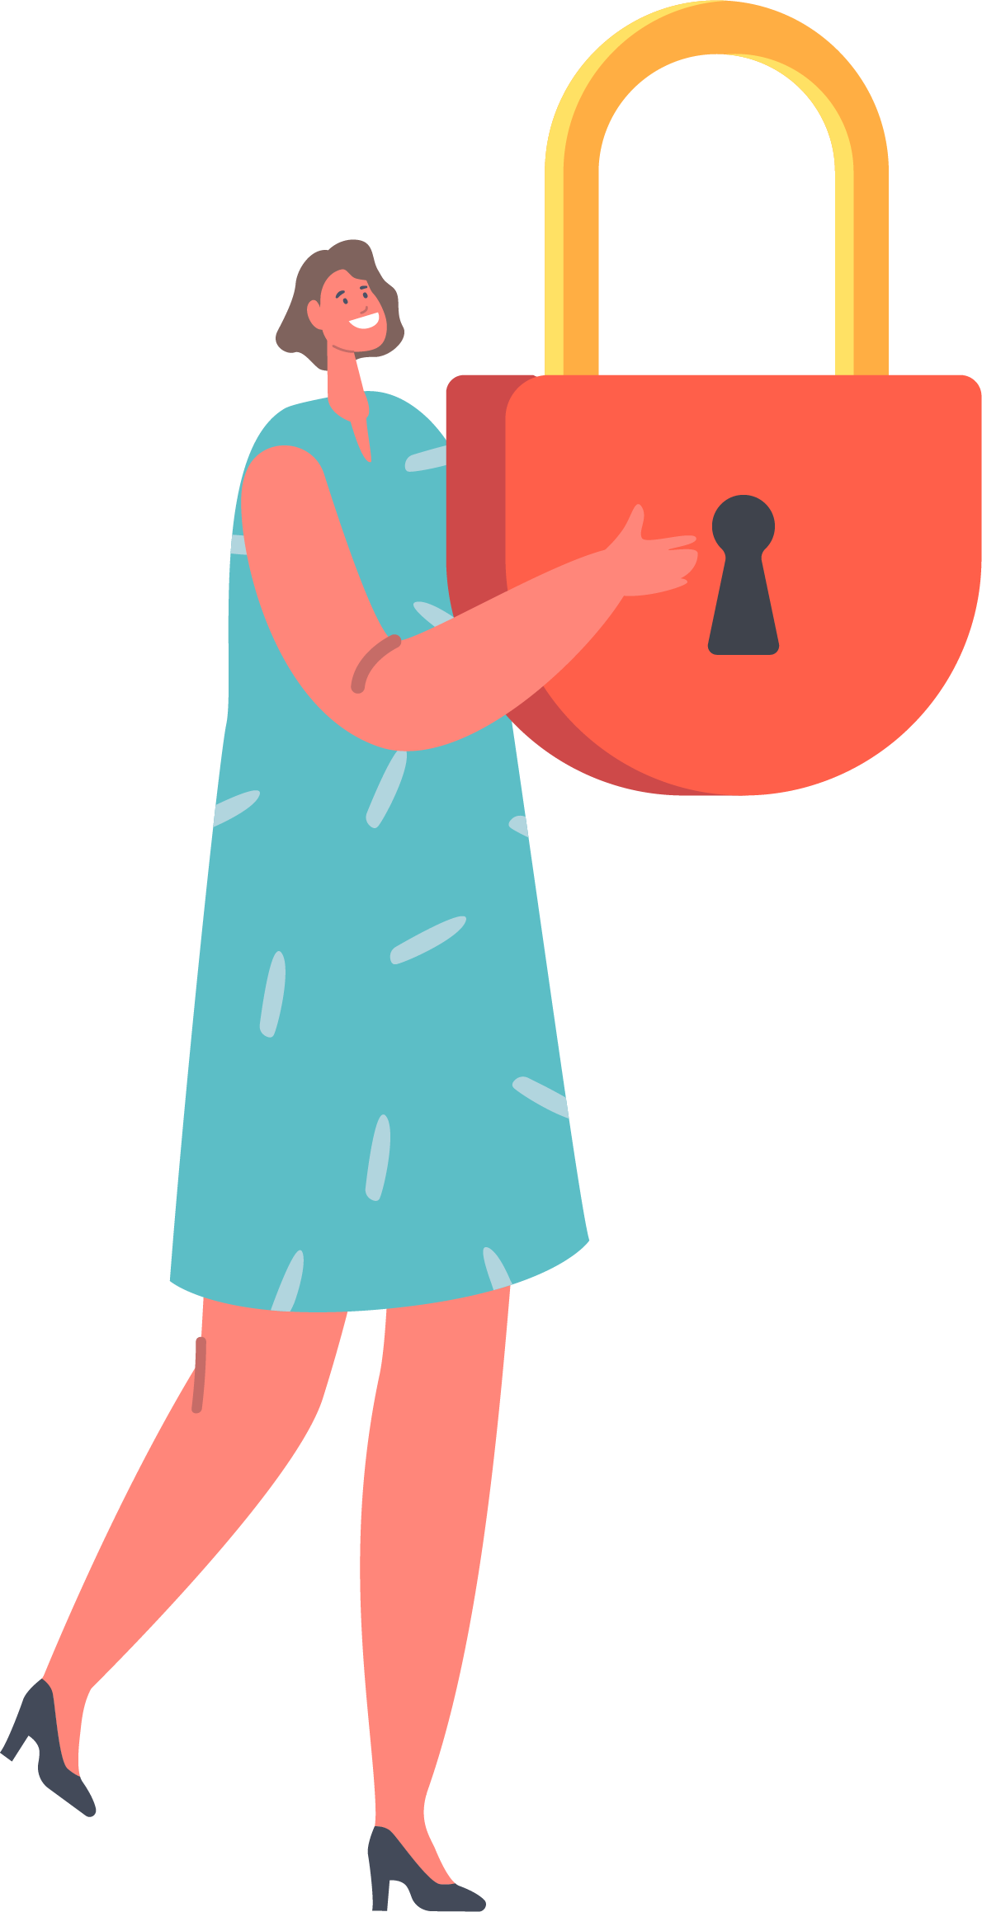
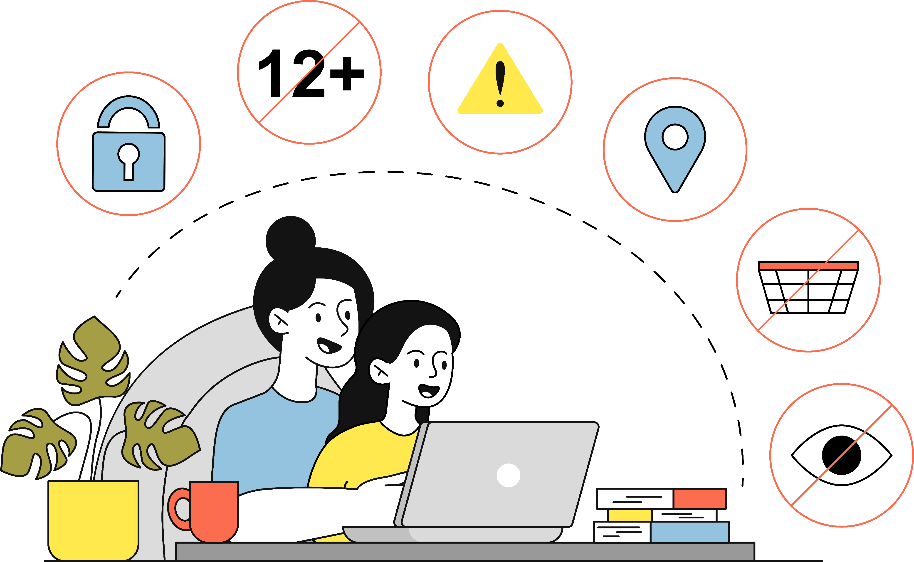
Заштита на вашите уреди
Користете антивирусен софтвер
Избегнувајте јавен Wi-Fi без VPN.
Одржувајте го софтверот ажуриран
Исчистете го кешот и историјата на прелистување

Slide 25
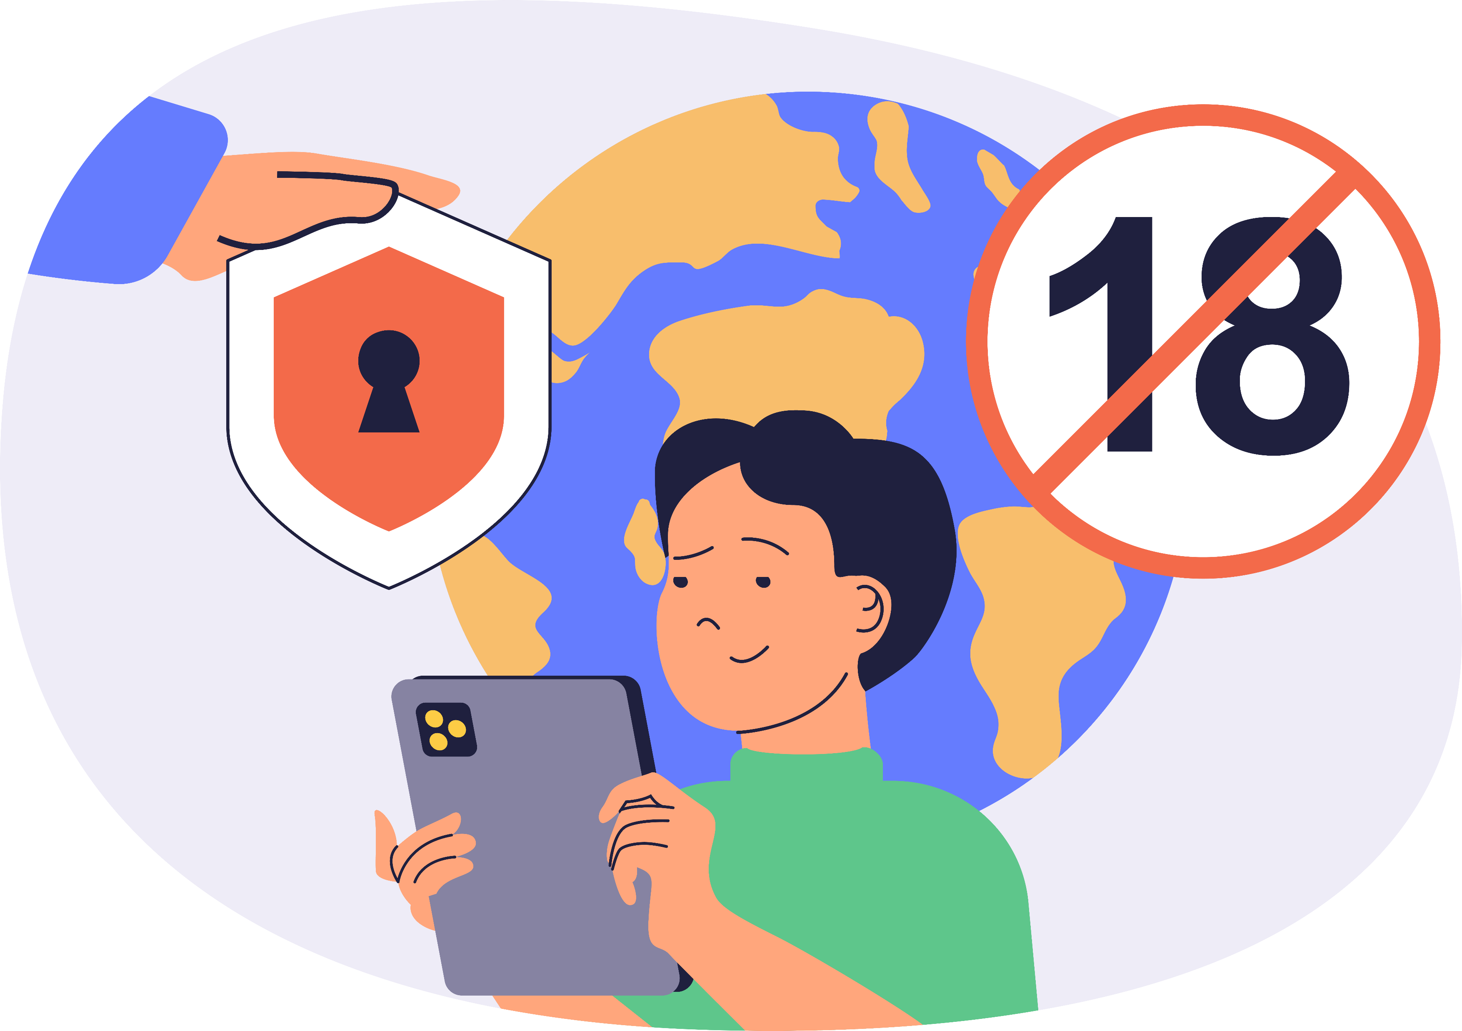
Закони и безбедност на Интернет
Некои онлајн однесувања може да имаат правни последици. Секогаш размислувајте пред да дејствувате.

Slide 26
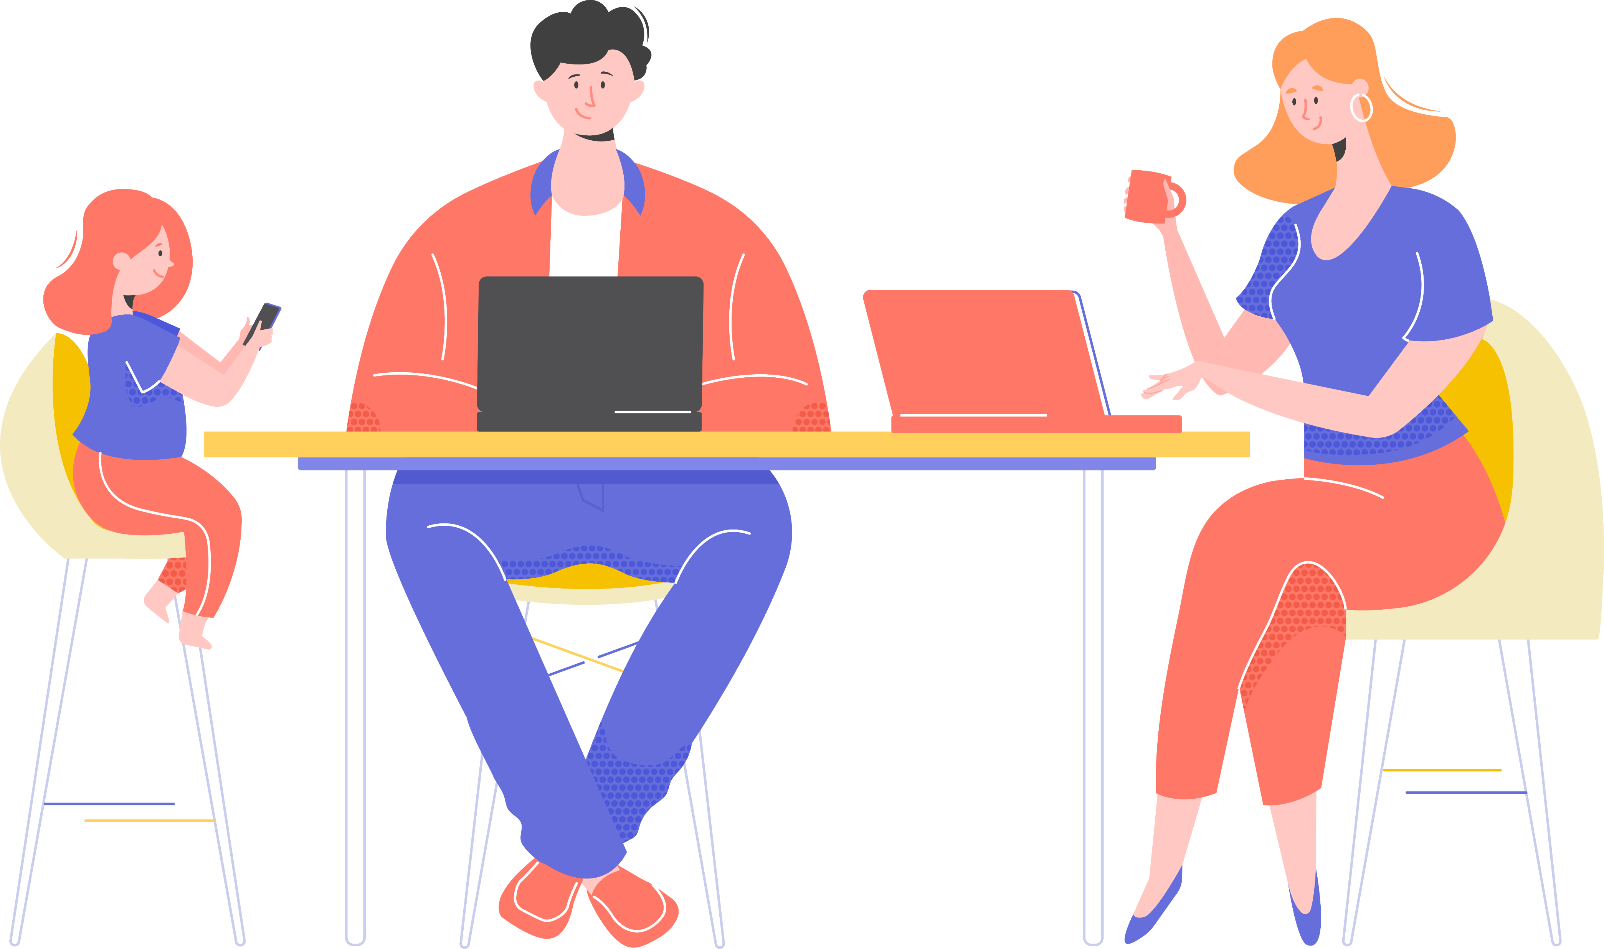
Улогата на родителите и старателите
Родителите и старателите можат да ви помогнат да останете безбедни на интернет. Чувајте ги во тек за вашата онлајн активност.

Slide 27
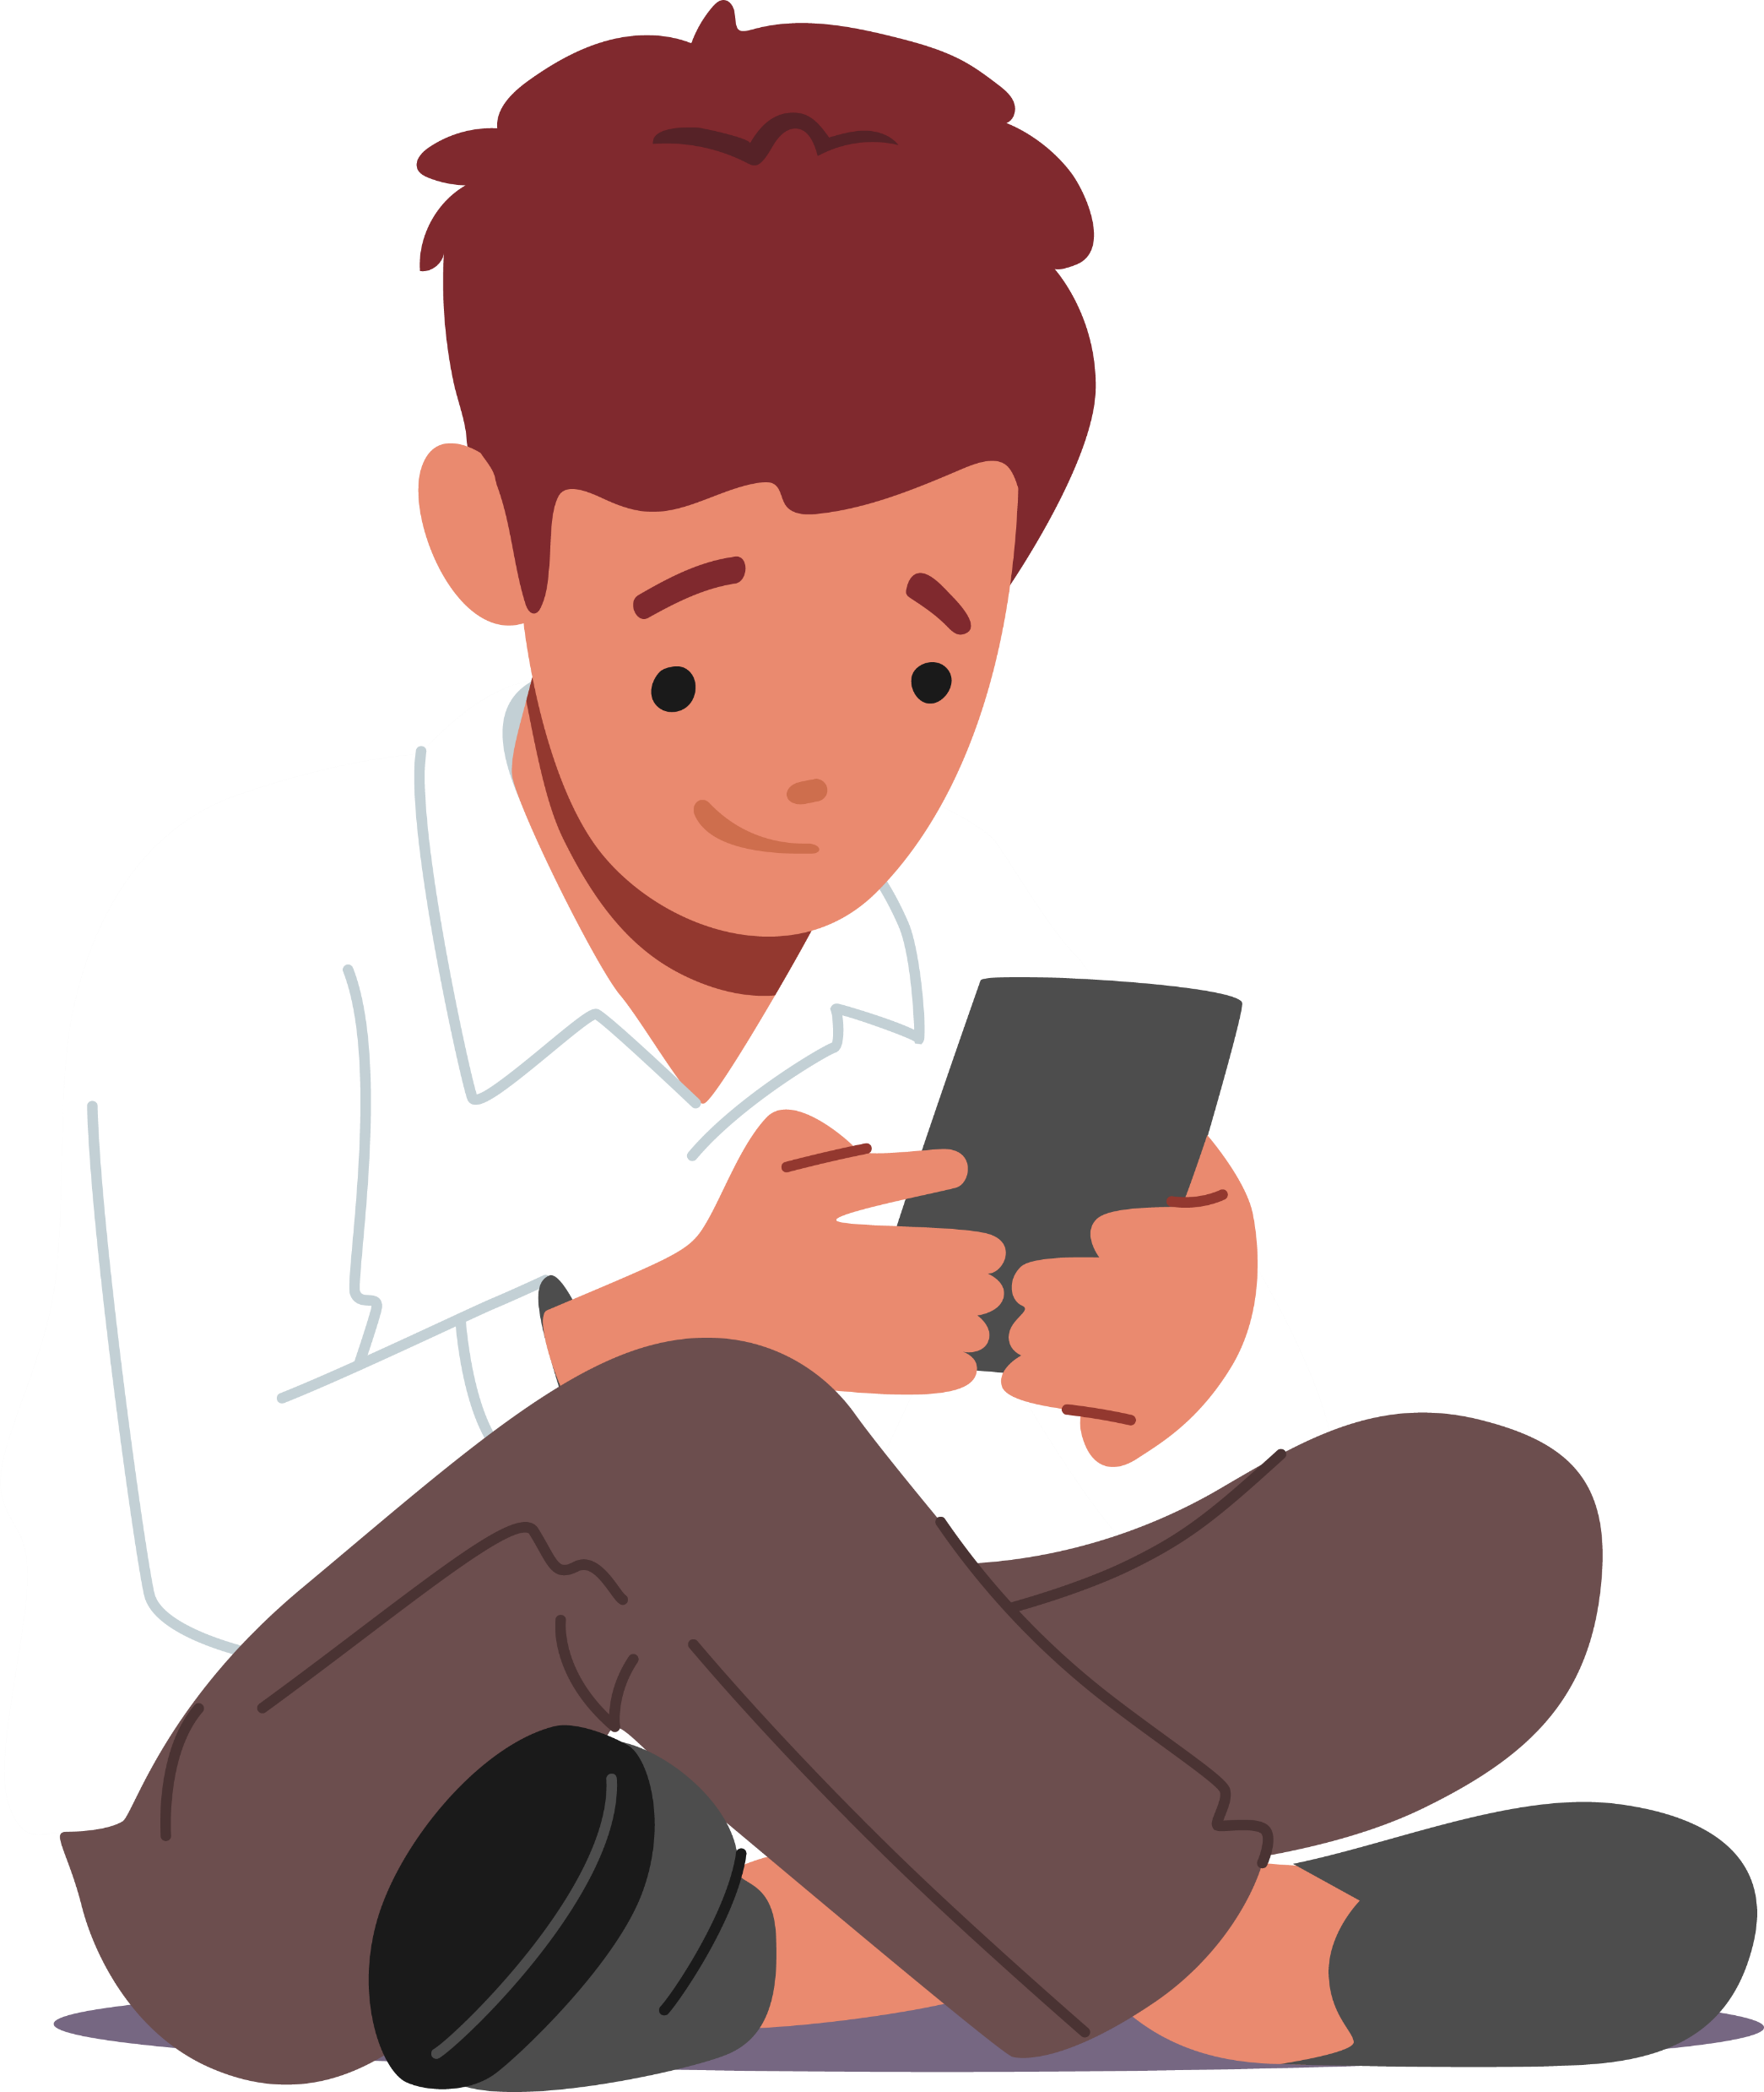
Мала дискусија
Како вие се справувате со интернет безбедност?
Дали покажувате вид на насилство при онлајн играње?
Што би направиле ако странец на интернет побара ваши лични податоци?
Кој е еден совет што го научивте денес и ќе почнете да го користите веднаш?

Slide 28
Останете безбедни, останете паметни! Интернетот е одлично место - ако го користите паметно. Ви благодариме!

